Slide 1
Analiza finansowa spółki cyfrowy Polsat
Julia Faściszewska

Slide 2
Spis treści
0 1
0 2
0 3
0 4
Charakterystyka firmy
0 5
Analiza pozycji rynkowej
Ocena płynności finansowej
0 6
Analiza syntetyczna
Analiza rentowności
0 7
Ostateczne wnioski
Analiza sytuacji majątkowo-kapitałowej
0 8
bibliografia

Slide 3

01
Charakterystyka spółki
Największa polska platforma satelitarna umożliwiająca obecnie dostęp do około 200 kanałów polskojęzycznych.

Slide 4

Cyfrowy Polsat s. a.
To czołowa grupa multimedialna działająca w Polsce. Została założona w 1996 r. Oferta koncentruje się na telewizji cyfrowej, lecz od 2012 r. świadczy pełny wachlarz usług telekomunikacyjnych (telewizja, internet, telefon). Własnością grupy jest telewizja internetowa IPLA. Firma jest aktywna na międzyoperatorskim rynku, na którym zajmuje się roamingiem (krajowym oraz międzynarodowym), a także usługą interconnect.
Spółka prowadzi działalność poprzez dwa segmenty biznesowe: segment usług świadczonych klientom, dostarczający usługi telewizji cyfrowej, szerokopasmowego Internetu i telefonii komórkowej, oraz segment nadawania i produkcji telewizyjnej.

Slide 5
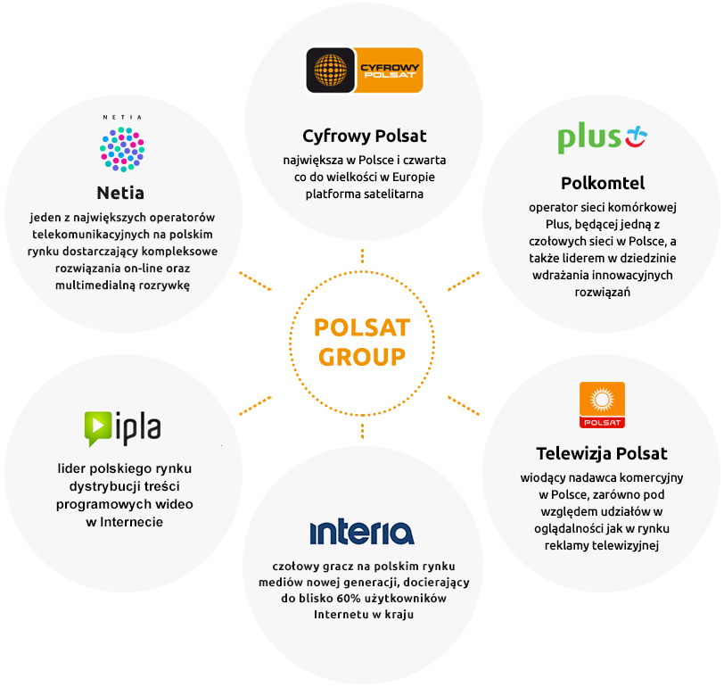
grupA cyfrowy Polsat sa
Grupę tworzą m. in. spółki oraz marki:
Cyfrowy Polsat Trade Marks Sp. z o.o.
Frazpc.pl Sp. z o.o.
Info-TV-FM Sp. z o.o.
Karpacka Telewizja Kablowa Sp. z o.o.
Mese Sp. z o.o.
Netshare Sp. z o.o.
Polkomtel Sp. z o.o.
Redefine Sp. z o.o.
Telewizja Polsat Sp. z o.o.
Źródło: https://grupapolsat.pl/pl/nas/grupa-kapitalowa

Slide 6
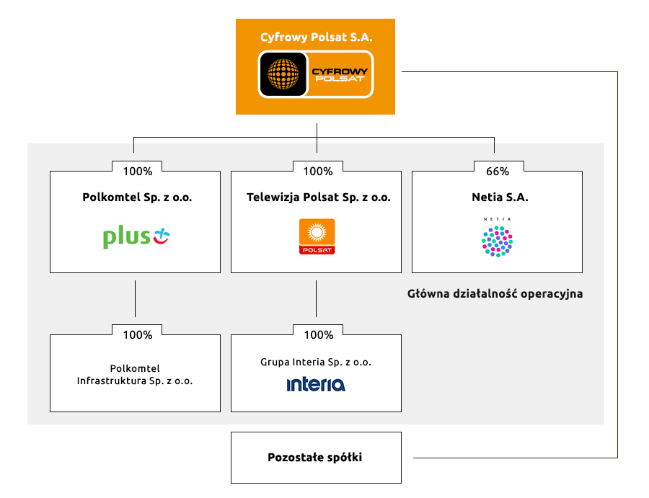
struktura organizacyjna
Źródło: https://grupapolsat.pl/pl/nas/grupa-kapitalowa

Slide 7
Podstawowe informacje
Pełna nazwa firmy | Cyfrowy Polsat SA
Adres | ul. Łubinowa 4a, 03-878 Warszawa
Telefon | +48 22 3566000
Fax | +48 22 3566003
Adres www | www.cyfrowypolsat.pl
E-mail | ir@cyfrowypolsat.pl
Prezes | Błaszczyk Mirosław
NIP | 7961810732
Regon | 670925160
KRS | 0000010078
ISIN | PLCFRPT00013
Numer EKD | 61.30
EKD | działalność w zakresie telekomunikacji satelitarnej
Audytor | PricewaterhouseCoopers Polska sp. z o.o. Audyt sp.k.
Na giełdzie od | 06.05.2013
Liczba akcji | 639 546 016 szt.
Free float | 43,05%
Kapitalizacja | 18 035 197 651,2 zł
Wartość księgowa | 14,64 mld zł
Zysk operacyjny 12m | 1,86 mld zł
Przychody 12m | 11,78 mld zł
Zysk netto 12m | 1,13 mld zł
Główny akcjonariusz | Zygmunt Solorz-Żak 56.95 %

Slide 8


Władze spółki
Mirosław Błaszczyk
Maciej Stec
Prezes Zarządu Spółki Cyfrowy Polsat od 04.2019 roku. Sprawuje również funkcję Prezesa Zarządu Spółki Polkomtel (od 04.2019 roku), Członka Rady Nadzorczej Telewizji Polsat Sp z .o.o. i Muzo FM Sp. z o.o. oraz członka Rady Fundacji Polsat.
Wiceprezes Zarządu Spółki Cyfrowy Polsat od kwietnia 2019 roku. W Zarządzie Spółki zasiada od listopada 2014 roku. W kwietniu 2019 roku objął również funkcję Wiceprezesa Zarządu Spółki Polkomtel oraz Członka Rady Nadzorczej Telewizji Polsat Sp. z .o.o.
Źródło: https://grupapolsat.pl/pl/lad-korporacyjny/zarzad/sklad
Źródło: https://grupapolsat.pl/pl/lad-korporacyjny/zarzad/sklad

Slide 9
Najważniejsze wydarzenia z historii
Nowa spółka Cyfrowy Polsat Technology - produkcja dekoderów
Zawiązanie spółki akcyjnej pod nazwą Market S.A.
Zmiana nazwy na Polsat Cyfrowy S.A.
Uzyskanie koncesji na bezprzewodowe rozprowadzanie satelitarnych programów radiowych i telewizyjnych.
Rozpoczęcie dostawy sygnału satelitarnego.
06.05 debiut na Giełdzie Papierów Wartościowych w Warszawie
1996
1999
2000
2003
2006
2008
2020
2018
2016
2015
2014
2011
Nabycie 100% akcji Telewizji Polsat S.A.
Nowa marka ESOLEO na rynku fotowoltaiki, Nabycie Grupy Interia.pl i Uruchomienie sieci 5G
Program Cyfrowa Strefa Twórców - inwestycja w produkcję i dystrybucję kinową oraz współpraca z Polskim Instytutem Sztuki Filmowej
Uruchomienie nowego studia produkcyjnego przeznaczonego do produkcji widowisk telewizyjnych Grupy Polsat
Przejęcie kontroli nad Netią i rozpoczęcie współpracy z Eleven Sports
Nabycie udziałów w Polkomtel

Slide 10
Misja i strategia
„Naszą misją jest tworzenie i dostarczanie najatrakcyjniejszych treści telewizyjnych, produktów telekomunikacyjnych oraz innych usług dla domu oraz klientów indywidualnych i biznesowych, przy użyciu najlepszych i najnowocześniejszych technologii, w celu świadczenia wysokiej jakości usług zintegrowanych, odpowiadających na zmieniające się potrzeby naszych klientów oraz utrzymania najwyższego poziomu ich satysfakcji.”
„Nadrzędnym celem naszej strategii jest trwały wzrost wartości Cyfrowego Polsatu dla jej Akcjonariuszy. Cel ten zamierzamy osiągnąć poprzez realizację głównych elementów strategii operacyjnej.”

Slide 11
Strategia operacyjna
Głównymi elementami strategii spółki jest:
Wzrost przychodów z usług świadczonych dzięki maksymalizacji liczby użytkowników , liczby usług oferowanych jednemu klientowi, przy jednoczesnym zwiększeniu ARPU i utrzymaniu wysokiego poziomu satysfakcji klientów.
Poszerzanie zakresu dostępności naszych produktów i usług
Wzrost przychodów z produkowanych i kupowanych treści programowych poprzez ich szeroką dystrybucję, poszukiwanie nowych kanałów eksploatacji praw, utrzymanie oglądalności poprawę profilu widza
Efektywne zarządzanie bazą kosztową
Efektywne zarządzanie finansami Grupy, w tym jej zasobami kapitałowymi

Slide 12
Obszary działalności
Nadawanie i produkcja telewizyjna
Media internetowe
Jednaz dwóch wiodących prywatnych grup telewizyjnych w Polsce pod względem przychodów i udziału w rynku reklamy.
Po nabyciu Grupy Interia.pl spółka regularnie docierającym do blisko 70% internautów w kraju.
Telekomunikacja
Wideo Online
Mobilne usługi telekomunikacyjne poprzez spółkę Polkomtel, jednego z wiodących polskich operatorów sieci mobilnych.
Telewizja internetowa IPLA jest liderem rynku dystrybucji treści programowych wideo w Internecie w Polsce.
Cyfrowy Polsat
Płatna telewizja
Usługi zintegrowane
Cyfrowy Polsat jest największym dostawcą płatnej telewizji w Polsce oraz czołową platformą satelitarną w Europie pod względem liczby klientów.
Grupa medialno-telekomunikacyjna Cyfrowy Polsat posiada wiodącą pozycję na rynku zintegrowanych usług multimedialnych w Polsce.

Slide 13
Rynki i konkurencja
1
Spółka cyfrowy Polsat konkuruje z innymi firmami na dwóch głównych rynkach: rynku nadawców telewizyjnych oraz rynku operatorów telekomunikacyjnych
2

Slide 14



Rynek nadawców telewizyjnych
Polski rynek telewizyjny jest zdominowany przez cztery największe kanały FTA: TVP1, TVP2, TVN i POLSAT, które w 2010 roku miały łącznie około 62% udziału w oglądalności.
konkurencja
Cyfrowy Polsat sa
Główny kanał POLSAT w 2010 roku był drugim największym kanałem telewizyjnym w Polsce, z 16,0% udziałem w oglądalności i około 95% zasięgiem technicznym. Kanały tematyczne uzyskały w 2010 roku 3,2% udział w oglądalności.
TVN - pierwszy największy kanał 2010, oglądalność: 16,4% , zasięg techniczny: 90% . Kanały tematyczne Grupy TVN osiągnęły w sumie 5,9% udziału w oglądalności.
TVP1 i TVP2 - TVP1 był trzecim głównym kanałem telewizyjnym: oglądalność 15,9%, TVP2 osiągnął udział w oglądalność: 13,5%. Zasięg techniczny TVP1 i TVP2 to 100%. Regionalne kablowe i satelitarne kanały TVP uzyskały 3,6% udział w oglądalności.

Slide 15



Rynek operatorów telekomunikacyjnych
Ostra konkurencja przez wiele lat była kluczowym powodem, dla którego wartość polskiego rynku telekomunikacyjnego spadała. Mimo rosnącej bazy klientów i nasycenia, wartość rynku obniżyła się do około 39,5 mld złotych w 2016 r. z 43 mld złotych w roku 2008.
konkurencja
Cyfrowy Polsat sa
Orange - operator telekomunikacyjny, były monopolista, a obecnie dominujący dostawca telefonii stacjonarnej w Polsce.
Play - sieć telefonii komórkowej w Polsce. W 2019 roku sieć miała 15 milionów 35 tysięcy aktywnych kart SIM, co czyniło ją pod tym względem największym operatorem w Polsce.
T-Mobile - operator sieci telefonii komórkowej GSM, UMTS oraz LTE. Obecnie jest czwartym operatorem komórkowym w Polsce pod względem liczby abonentów
przejęcie Netii to krok pozwalający Cyfrowemu Polsatowi wejść na obecnie bardzo słabo spenetrowany przez niego rynek dużych i średnich miast

Slide 16

02
Ocena płynności finansowej
Analiza w ujęciu statycznym i dynamicznym
Notes:
Zajmę się analizą oceną płynności finansowej

Slide 17
Analiza w ujęciu statycznym
WSKAŹNIK PŁYNNOŚCI BIEŻĄCEJ
WSKAŹNIK PŁYNNOŚCI SZYBKIEJ
WSKAŹNIK PŁYNNOŚCI NATYCHMIASTOWEJ
WSKAŹNIK POKRYCIA ZPBOWIĄZAŃ NALEŻNOŚĆIAMI
WSKAŹNIK UDZIAŁU KAPITAŁU PRACUJĄCEGO W AKTYWACH

Slide 18
WSKAŹNIK PŁYNNOŚCI Bieżącej WPB
WPB = aktywa obrotowe/zobowiązania krótkoterminowe
NAZWA: | Cyfrowy Polsat S.A. (Polska)
ROK: | 2019 | 2018 | 2017
WSKAŹNIK PŁYNNOŚCI BIERZĄCEJ
aktywa obrotowe | 4984900 | 5422700 | 3931500
zobowiązania krótkoterminowe | 5868200 | 5018600 | 3915500
WPB | 0,849 | 1,081 | 1,004
Spółki konkurencyjne WPB | 2019 | 2018 | 2017
Telewizja Polska S.A. (Polska) | 1,123 | 0,923 | 1,284
Orange Polska S.A. (Polska) | 0,854 | 0,668 | 0,542
Play Communications S.A. (Polska) | 1,484 | 1,231 | 1,580

Slide 19
WSKAŹNIK PŁYNNOŚCI SZYBKIEJ WPS
WPS=(należności krótkoterminowe + środki pieniężne)/ zobowiązania krótkoterminowe
NAZWA: | Cyfrowy Polsat S.A. (Polska)
ROK: | 2019 | 2018 | 2017
WSKAŹNIK PŁYNNOŚCI SZYBKIEJ
należności krótkoterminowe | 781300 | 34600 | 0
środki pieniężne | 753100 | 1178700 | 1172000
zobowiązania krótkoterminowe | 5868200 | 5018600 | 3915500
WPS | 0,261 | 0,242 | 0,299
Spółki konkurencyjne WPS | 2019 | 2018 | 2017
Telewizja Polska S.A. (Polska) | 0,420 | 0,040 | 0,328
Orange Polska S.A. (Polska) | 0,210 | 0,196 | 0,195
Play Communications S.A. (Polska) | 0,171 | 0,162 | 0,305

Slide 20
WSKAŹNIK PŁYNNOŚCI NATYCHMIASTOWEJ WPn
WPN=inwestycje krótkoterminowe/zobowiązania krótkoterminowe
NAZWA: | Cyfrowy Polsat S.A. (Polska)
ROK: | 2019 | 2018 | 2017
WSKAŹNIK PŁYNNOŚCI NATYCHMIASTOWEJ
inwestycje krótkoterminowe | 753100 | 1178700 | 1177100
zobowiązania krótkoterminowe | 5868200 | 5018600 | 3915500
WPN | 0,128 | 0,235 | 0,301
Spółki konkurencyjne WPN | 2019 | 2018 | 2017
Telewizja Polska S.A. (Polska) | 0,415 | 0,034 | 0,321
Orange Polska S.A. (Polska) | 0,099 | 0,112 | 0,107
Play Communications S.A. (Polska) | 0,166 | 0,155 | 0,299

Slide 21
WSKAŹNIK POKRYCIA ZPBOWIĄZAŃ NALEŻNOŚĆIAMI WPZN
WPZN= Należności krótkoterminowe/Zobowiązania krótkoterminowe
NAZWA: | Cyfrowy Polsat S.A. (Polska)
ROK: | 2019 | 2018 | 2017
WSKAŹNIK POKRYCIA ZPBOWIĄZAŃ NALEŻNOŚĆIAMI
należności krótkoterminowe | 781300 | 34600 | 0
zobowiązania krótkoterminowe | 5868200 | 5018600 | 3915500
WPZN | 0,133 | 0,007 | 0,000
Spółki konkurencyjne WPZN | 2019 | 2018 | 2017
Telewizja Polska S.A. (Polska) | 0,005 | 0,006 | 0,008
Orange Polska S.A. (Polska) | 0,111 | 0,093 | 0,088
Play Communications S.A. (Polska) | 0,009 | 0,006 | 0,007

Slide 22
WSKAŹNIK UDZIAŁU KAPITAŁU PRACUJĄCEGO W AKTYWACH UKPWA
UKPWA= (Aktywa obrotowe- zobowiązania krótkoterminowe)/Aktywa ogółem
NAZWA: | Cyfrowy Polsat S.A. (Polska)
ROK: | 2019 | 2018 | 2017
WSKAŹNIK UDZIAŁU KAPITAŁU PRACUJĄCEGO W AKTYWACH
aktywa obrotowe | 4984900 | 5422700 | 3931500
zobowiązania krótkoterminowe | 5868200 | 5018600 | 3915500
aktywa ogółem | 32589600 | 30696800 | 27756000
UKPWA | -0,027 | 0,013 | 0,001
Spółki konkurencyjne UKPWA | 2019 | 2018 | 2017
Telewizja Polska S.A. (Polska) | 0,058 | -0,034 | 0,109
Orange Polska S.A. (Polska) | -0,025 | -0,085 | -0,121
Play Communications S.A. (Polska) | 0,099 | 0,062 | 0,138

Slide 23
Wnioski z analizy statycznej
 | Cyfrowy Polsat S.A. (Polska)
 | 2019 | 2018 | 2017
WPB | 0,849 | 1,081 | 1,004
WPS | 0,261 | 0,242 | 0,299
WPN | 0,000 | 0,000 | 0,001
WPZN | 0,133 | 0,007 | 0,000
UKPWA | -0,027 | 0,013 | 0,001
WPB - w okolicach 1, z wyjątkiem 2019
WPS – ok 0,3 poniżej 0,5 interpretowane jako utrata płynności finansowej
WPN – bliskie lub równe zeru, brak inwestycji krótkoterminowych
WPZN – poniżej 0,1 – spółka nie posiada płynności
UKPWA – w 2019 nastąpił widoczny spadek tego wskaźnika
Spółka ma problemy z płynnością

Slide 24
Analiza w ujęciu Dynamicznym
WSKAŹNIK WYDAJNOŚCI GOTÓWKOWEJ SPRZEDAŻY
WSKAŹNIK WYDAJNOŚCI GOTÓWKOWEJ AKTYWÓW
WSKAŹNIK WYDAJNOŚCI GOTÓWKOWEJ ZYSKU op.
DŁUGOŚĆ CYKLU ŚRODKÓW PIENIĘŻNYCH
WSKAŹNIK OBROTU NALEŹNOŚCI, ZAPASÓW I ZOBOWIĄZAŃ

Slide 25
WSKAŹNIK WYDAJNOŚCI GOTÓWKOWEJ SPRZEDAŻY WWGS
WWGS = Przepływy z działalności operacyjnej / Przychody ze sprzedaży
NAZWA: | Cyfrowy Polsat S.A. (Polska)
ROK: | 2019 | 2018 | 2017
WSKAŹNIK WYDAJNOŚCI GOTÓWKOWEJ SPRZEDAŻY
przepływy z działalności operacyjnej | 3473400 | 2915100 | 2941400
przychody ze sprzedaży | 11676100 | 10686100 | 9828600
WWGS | 0,297 | 0,273 | 0,299
Spółki konkurencyjne WWGS | 2019 | 2018 | 2017
Telewizja Polska S.A. (Polska) | 0,101 | 0,093 | 0,039
Orange Polska S.A. (Polska) | 0,243 | 0,163 | 0,181
Play Communications S.A. (Polska) | 0,317 | 0,298 | 0,208

Slide 26
WSKAŹNIK WYDAJNOŚCI GOTÓWKOWEJ AKTYWÓW WWGA
WWGA = Przepływy z działalności operacyjnej/Aktywa ogółem
NAZWA: | Cyfrowy Polsat S.A. (Polska)
ROK: | 2019 | 2018 | 2017
WSKAŹNIK WYDAJNOŚCI GOTÓWKOWEJ AKTYWÓW
przepływy z działalności operacyjnej | 3473400 | 2915100 | 2941400
aktywa ogółem | 32589600 | 30696800 | 27756000
WWGA | 0,107 | 0,095 | 0,106
Spółki konkurencyjne WWGA | 2019 | 2018 | 2017
Telewizja Polska S.A. (Polska) | 0,128 | 0,138 | 0,046
Orange Polska S.A. (Polska) | 0,114 | 0,078 | 0,090
Play Communications S.A. (Polska) | 0,251 | 0,239 | 0,157

Slide 27
WSKAŹNIK WYDAJNOŚCI GOTÓWKOWEJ ZYSKU op. WWGZ
WWZG=Przepływy z działalności operacyjnej/Zysk operacyjny
NAZWA: | Cyfrowy Polsat S.A. (Polska)
ROK: | 2019 | 2018 | 2017
WSKAŹNIK WYDAJNOŚCI GOTÓWKOWEJ ZYSKU
przepływy z działalności operacyjnej | 3473400 | 2915100 | 2941400
zysk operacyjny | 4196700 | 4034700 | 3845600
WWGZ | 0,828 | 0,723 | 0,765
Spółki konkurencyjne WWGZ | 2019 | 2018 | 2017
Telewizja Polska S.A. (Polska) | 0,852 | 0,997 | 0,353
Orange Polska S.A. (Polska) | 1,010 | - | 0,737
Play Communications S.A. (Polska) | 0,927 | 0,943 | 0,730

Slide 28
DŁUGOŚĆ CYKLU ŚRODKÓW PIENIĘŻNYCH
Długość cyklu środków pieniężnych = Rotacja należności + Rotacja zapasów - Rotacja zobowiązań
 | SPÓŁKA ANALIZOWANA
NAZWA: | Cyfrowy Polsat S.A. (Polska)
ROK: | 2019 | 2018 | 2017
DŁUGOŚĆ CYKLU ŚRODKÓW PIENIĘŻNYCH [dni]
przychody netto ze sprzedaży | 11676100 | 10686100 | 9828600
Rotacja należności | 8 | 9 | 10
Rotacja zapasów | 10 | 11 | 12
Rotacja zobowiązań | 154 | 169 | 183
Długość cyklu środków pieniężnych | -136 | -148 | -161
 | KONKURENCJA
 | Telewizja Polska S.A. (Polska) |  |  | Orange Polska S.A. (Polska) |  |  | Play Communications S.A. (Polska)
DŁUGOŚĆ CYKLU ŚRODKÓW PIENIĘŻNYCH [dni] | 2019 | 2018 | 2017 | 2019 | 2018 | 2017 | 2019 | 2018 | 2017
Rotacja należności | 0 | 0 | 0 | 16 | 17 | 16 | 27 | 27 | 28
Rotacja zapasów | 51 | 62 | 77 | 7 | 7 | 7 | 12 | 12 | 12
Rotacja zobowiązań | 101 | 123 | 153 | 172 | 176 | 172 | 278 | 286 | 293
Długość cyklu środków pieniężnych | -50 | -61 | -76 | -148 | -152 | -148 | -240 | -247 | -253

Slide 29
WSKAŹNIK OBROTU NALEŹNOŚCI, ZAPASÓW I ZOBOWIĄZAŃ
Wskaźnik obrotu = Przychody netto/ Przeciętny stan [Należności][Zapasów][Zobowiązań]
NAZWA: | Cyfrowy Polsat S.A. (Polska)
ROK: | 2019 | 2018 | 2017
WSKAŹNIK OBROTU
przychody netto ze sprzedży | 11676100 | 10686100 | 9828600
WO Należności | 45,110 | 41,286 | 37,973
WO Zapasów | 35,580 | 32,563 | 29,950
WO Zobowiązań | 2,366 | 2,166 | 1,992
 | KONKURENCJA
 | Telewizja Polska S.A. (Polska) |  |  | Orange Polska S.A. (Polska) |  |  | Play Communications S.A. (Polska)
WSKAŹNIK OBROTU | 2019 | 2018 | 2017 | 2019 | 2018 | 2017 | 2019 | 2018 | 2017
WO Należności | 8918,694 | 7264,041 | 5855,012 | 22,234 | 21,639 | 22,185 | 13,725 | 13,332 | 13,002
WO Zapasów | 7,184 | 5,851 | 4,716 | 50,693 | 49,338 | 50,582 | 31,292 | 30,396 | 29,644
WO Zobowiązań | 3,630 | 2,957 | 2,383 | 2,128 | 2,071 | 2,123 | 1,313 | 1,276 | 1,244

Slide 30
Wnioski z analizy Dynamicznej
 | Cyfrowy Polsat S.A. (Polska)
 | 2019 | 2018 | 2017
WWGS | 0,297 | 0,273 | 0,299
WWGA | 0,107 | 0,095 | 0,106
WWGZ | 0,828 | 0,723 | 0,765
Rotacja należności | 8 | 9 | 10
Rotacja zapasów | 10 | 11 | 12
Rotacja zobowiązań | 154 | 169 | 183
Długość cyklu środków pieniężnych | -136 | -148 | -161
WO Należności | 45,110 | 41,286 | 37,973
WO Zapasów | 35,580 | 32,563 | 29,950
WO Zobowiązań | 2,366 | 2,166 | 1,992
WWGS – w okolicach 0,3 wysoka wydajność gotówkowa sprzedaży
WWGA - ok. 0,1 z wzrostem w 2019
WWGZ – ok. 0,8 wysoki wskaźnik, lecz gorszy od konkurencji
RN – krótki okres z tendencją spadkową w kolejnych latach
RZa - krótki okres z tendencją spadkową w kolejnych latach
RZo- długi okres, lecz z tendencją spadkową w kolejnych latach
CŚP – ujemny
Spółka wykazuje wysoką wydajność gotówkowa , lecz ujemny cykl środków pieniężnych

Slide 31
Wnioski z analizy Płynności finansowej
 | Cyfrowy Polsat S.A. (Polska)
WSKAŹNIKI | 2019 | 2018 | 2017
WPB | 0,849 | 1,081 | 1,004
WPS | 0,261 | 0,242 | 0,299
WPN | 0,128 | 0,235 | 0,301
WPZN | 0,133 | 0,007 | 0,000
UKPWA | -0,027 | 0,013 | 0,001
WWGS | 0,297 | 0,273 | 0,299
WWGA | 0,107 | 0,095 | 0,106
WWGZ | 0,828 | 0,723 | 0,765
Rotacja należności | 8 | 9 | 10
Rotacja zapasów | 10 | 11 | 12
Rotacja zobowiązań | 154 | 169 | 183
Długość cyklu środków pieniężnych | -136 | -148 | -161
Mimo momentami niższych wskaźników, analiza nie ukazuje utraty płynności Cyfrowego Polsatu, ponieważ są one na odpowiednim poziomie Porównując do sektora, gdzieniegdzie wskaźniki wskazują na lepszą płynność niż w sektorze.

Slide 32

03
Analiza rentowności
Rentowność określa czy przedsiębiorstwo działa skutecznie.

Slide 33
Analiza w ujęciu Bezwzględnym
ANALIZA ZYSKU (STRATY) BRUTTO ZE SPRZEDAŻY
ANALIZA ZYSKU (STRATY) NA SPRZEDAŻY
ANALIZA ZYSKU (STRATY) NETTO

Slide 34
ANALIZA ZYSKU (STRATY) BRUTTO ZE SPRZEDAŻY
Zysk (strata) brutto ze sprzedaży = przychody netto ze sprzedaży -koszty ze sprzedaży
NAZWA: | Cyfrowy Polsat S.A. (Polska)
ROK: | 2019 | 2018 | 2017
ANALIZA ZYSKU (STRATY) BRUTTO ZE SPRZEDAŻY | 11676100 | 10686100 | 9828600
przychody netto ze sprzedaży | 11676100 | 10686100 | 9828600
koszty ze sprzedaży | 0 | 0 | 0
ANALIZA ZYSKU (STRATY) BRUTTO ZE SPRZEDAŻY | 2019 | 2018 | 2017 | Dyn. 2018 /2019 | Dyn. 2017 /2018
Cyfrowy Polsat S.A. (Polska) | 11676100 | 10686100 | 9828600 | 8% | 8%
Telewizja Polska S.A. (Polska) | 2707329 | 2205048 | 1777328 | 19% | 19%
Orange Polska S.A. (Polska) | 11406000 | 11101000 | 11381000 | 3% | -3%
Play Communications S.A. (Polska) | 7040753 | 6839148 | 6669859 | 3% | 2%
Branża | 8207545 | 7707824 | 7414197 | 6% | 4%

Slide 35
ANALIZA ZYSKU (STRATY) NA SPRZEDAŻY
Zysk (strata) na sprzedaży =zysk brutto ze sprzedaży-koszty sprzedaży – koszty ogólnego zarządu
NAZWA: | Cyfrowy Polsat S.A. (Polska)
ROK: | 2019 | 2018 | 2017
ANALIZA ZYSKU (STRATY) NA SPRZEDAŻY | 9446400 | 8378400 | 7817000
zysk brutto ze sprzedaży | 11676100 | 10686100 | 9828600
koszty ze sprzedaży | 0 | 0 | 0
koszty ogólnego zarządu | 2229700 | 2307700 | 2011600
ANALIZA ZYSKU (STRATY) BRUTTO ZE SPRZEDAŻY | 2019 | 2018 | 2017 | Dyn. 2018 /2019 | Dyn. 2017 /2018
Cyfrowy Polsat S.A. (Polska) | 9446400 | 8378400 | 7817000 | 11% | 7%
Telewizja Polska S.A. (Polska) | 2707329 | 2205048 | 1777328 | 19% | 19%
Orange Polska S.A. (Polska) | 8658000 | 11101000 | 8809000 | -28% | 21%
Play Communications S.A. (Polska) | 6134489 | 6049858 | 5872603 | 1% | 3%
Branża | 6736554 | 6933576 | 6068983 | -3% | 12%

Slide 36
ANALIZA ZYSKU (STRATY) NETTO
NAZWA: | Cyfrowy Polsat S.A. (Polska)
ROK: | 2019 | 2018 | 2017
ANALIZA ZYSKU (STRATY) NETTO | 1114600 | 816100 | 945200
ANALIZA ZYSKU (STRATY) BRUTTO ZE SPRZEDAŻY | 2019 | 2018 | 2017 | Dyn. 2018 /2019 | Dyn. 2017 /2018
Cyfrowy Polsat S.A. (Polska) | 1114600 | 816100 | 945200 | 27% | -16%
Telewizja Polska S.A. (Polska) | 89071 | 3492 | 563 | 96% | 84%
Orange Polska S.A. (Polska) | 91000 | 10000 | -60000 | 89% | 700%
Play Communications S.A. (Polska) | 866937 | 744604 | 387346 | 14% | 48%
Branża | 540402 | 393549 | 318277 | 27% | 19%

Slide 37
Analiza wskaźników
Wskaźnik rentowności sprzedaży netto (ROS)
WSKAŹNIK rentowności AKTYWÓW (ROA)
Wskaźnik rentowności kapitału własnego (ROE)
WSKAŹNIK RĘTOWNOŚCI OPERACYJNEJ (WRO)
WSKAŹNIK MARŻY BRUTTO (WMB)

Slide 38
Wskaźnik rentowności sprzedaży netto ROS
ROS = zysk netto / przychody netto ze sprzedaży * 100%
NAZWA: | Cyfrowy Polsat S.A. (Polska)
ROK: | 2019 | 2018 | 2017
ROS | 10% | 8% | 10%
zysk netto | 1114600 | 816100 | 945200
przychody netto ze sprzedaży | 11676100 | 10686100 | 9828600
ROS zestawienie | 2019 | 2018 | 2017
Cyfrowy Polsat S.A. (Polska) | 10% | 8% | 10%
Telewizja Polska S.A. (Polska) | 3% | 0% | 0%
Orange Polska S.A. (Polska) | 1% | 0% | -1%
Play Communications S.A. (Polska) | 12% | 11% | 6%
Branża | 7% | 5% | 4%

Slide 39
Wskaźnik rentowności aktywów ROA
ROA = zysk netto / aktywa ogółem* 100%
NAZWA: | Cyfrowy Polsat S.A. (Polska)
ROK: | 2019 | 2018 | 2017
ROA | 3% | 3% | 3%
zysk netto | 1114600 | 816100 | 945200
aktywa ogółem | 32589600 | 30696800 | 27756000
ROA zestawienie | 2019 | 2018 | 2017
Cyfrowy Polsat S.A. (Polska) | 3% | 3% | 3%
Telewizja Polska S.A. (Polska) | 4% | 0% | 0%
Orange Polska S.A. (Polska) | 0% | 0% | 0%
Play Communications S.A. (Polska) | 10% | 9% | 4%
Branża | 3% | 2% | 2%

Slide 40
Wskaźnik rentowności kapitału własnego ROE
ROE = zysk netto / kapitał własny * 100%
NAZWA: | Cyfrowy Polsat S.A. (Polska)
ROK: | 2019 | 2018 | 2017
ROE | 7% | 6% | 8%
zysk netto | 1114600 | 816100 | 945200
kapitał własny | 15117700 | 14523400 | 12116800
ROE zestawienie | 2019 | 2018 | 2017
Cyfrowy Polsat S.A. (Polska) | 7% | 6% | 8%
Telewizja Polska S.A. (Polska) | 16% | 1% | 0%
Orange Polska S.A. (Polska) | 1% | 0% | -1%
Play Communications S.A. (Polska) | 270% | -371% | -182%
Branża | 8% | 6% | 6%

Slide 41
WSKAŹNIK RĘTOWNOŚCI OPERACYJNEJ WRO
WRO= zysk na działalności operacyjnej/ (przychody ze sprzedaży + pozostałe przychody operacyjne)*100%
NAZWA: | Cyfrowy Polsat S.A. (Polska)
ROK: | 2019 | 2018 | 2017
WRO | 17% | 16% | 19%
zysk na działalności operacyjnej | 1967000 | 1727000 | 1834000
przychody netto ze sprzedaży | 11676100 | 10686100 | 9828600
WRO zestawienie | 2019 | 2018 | 2017 | Dyn. 2018 /2019 | Dyn. 2017 /2018
Cyfrowy Polsat S.A. (Polska) | 17% | 16% | 19% | 17% | 16%
Telewizja Polska S.A. (Polska) | 4% | 1% | 1% | 4% | 1%
Orange Polska S.A. (Polska) | 0% | 0% | 2% | 0% | 0%
Play Communications S.A. (Polska) | 21% | 20% | 16% | 21% | 20%
Branża | 11% | 10% | 11% | 11% | 10%

Slide 42
WSKAŹNIK MARŻY BRUTTO WMB
WMB = zysk przed opodatkowaniem / przychody ze sprzedaży * 100%
NAZWA: | Cyfrowy Polsat S.A. (Polska)
ROK: | 2019 | 2018 | 2017
WMB | 36% | 38% | 39%
zysk przed opodatkowaniem | 4196700 | 4034700 | 3845600
przychody netto ze sprzedaży | 11676100 | 10686100 | 9828600
WMB zestawienie | 2019 | 2018 | 2017 | Dyn. 2018 /2019 | Dyn. 2017 /2018
Cyfrowy Polsat S.A. (Polska) | 36% | 38% | 39% | 36% | 38%
Telewizja Polska S.A. (Polska) | 12% | 9% | 11% | 12% | 9%
Orange Polska S.A. (Polska) | 24% | 0% | 25% | 24% | 0%
Play Communications S.A. (Polska) | 34% | 32% | 29% | 34% | 32%
Branża | 29% | 21% | 29% | 29% | 21%

Slide 43
Model du ponta
To metoda umożliwiająca w sposób syntetyczny i kompleksowy przeprowadzenie oceny zyskowności przedsiębiorstwa przy pomocy wybranych danych finansowych pochodzących z rachunku zysków i strat oraz bilansu.

Slide 44
Model cyfrowy Polsat sa za 2019 rok
ROE
7%
ROA
3%
Mnożnik kapitałowy
2,156
ROS
10%
Produktywność aktywów
0,358
Pasywa ogółem
32589600
Kapitał własny
15117700
Zysk netto
1114600
Przychody ze sprz. prod.
11676100
Przychody ze sprz. prod.
11676100
Aktywa ogółem
32589600

Slide 45
Model cyfrowy Polsat sa za 2018 rok
ROE
6%
ROA
3%
Mnożnik kapitałowy
2,114
ROS
8%
Produktywność aktywów
0,348
Pasywa ogółem
30696800
Kapitał własny
14523400
Zysk netto
816100
Przychody ze sprz. prod.
10686100
Przychody ze sprz. prod.
10686100
Aktywa ogółem
30696800

Slide 46
Model cyfrowy Polsat sa za 2017 rok
ROE
8%
ROA
3%
Mnożnik kapitałowy
2,291
ROS
10%
Produktywność aktywów
0,354
Pasywa ogółem
27756000
Kapitał własny
12116800
Zysk netto
945200
Przychody ze sprz. prod.
9828600
Przychody ze sprz. prod.
9828600
Aktywa ogółem
27756000

Slide 47
analiza nierówności
Zależność jaka powinna zachodzić : iK< iZ
Analiza nierówności | 2019 | 2018 | 2017 | Dynamika 2018/2019 | Dynamika 2017/2018
Cyfrowy Polsat S.A. (Polska)
IK kapitału własny + kapitał obcy długoterminowy | 15770900 | 15171600 | 12159400 | 4% | 20%
IZ zysk netto | 1114600 | 816100 | 945200 | 27% | -16%
2017/2018
20% > -16% IK>IZ, zależność nie zaszła
2018/2019
4% < 27% IK<IZ, zwiększony kapitał wygenerował większy zysk, zwiększenie kapitału stałego o 4%, spowodowało wzrost zysku o 27%.

Slide 48
analiza przyczynowa rentowności
NAZWA: | Cyfrowy Polsat S.A. (Polska)
ROK: | 2019 | 2018 | 2017
Analiza przychodów
Przychody ze sprzedaży | 11676100 | 10686100 | 9828600
Pozostałe przychody operacyjne | 45700 | 19700 | 21300
Przychody finansowe | -27000 | 0 | 7200
Analiza kosztów
Koszty sprzedanych produktów, towarów i materiałów | -9754800 | 0 | 0
Koszty sprzedaży | 0 | 0 | 0
Koszty ogólnego zarządu | 2229700 | 2307700 | 2011600
Pozostałe koszty operacyjne | 0 | -8978800 | 0
Koszty finansowe | -465900 | -419700 | -509000
Wskaźnik udziałów przychodów ze sprzedaży w przychodach ogółem | 100% | 100% | 100%
przychody netto ze sprzedaży | 11676100 | 10686100 | 9828600
Przychody ogółem | 11721800 | 10705800 | 9849900

Slide 49
Wnioski z analizy rentowności
 | Cyfrowy Polsat S.A. (Polska)
 | 2019 | 2018 | 2017
ANALIZA ZYSKU (STRATY) BRUTTO ZE SPRZEDAŻY | 11676100 | 10686100 | 9828600
ANALIZA ZYSKU (STRATY) NA SPRZEDAŻY | 9446400 | 8378400 | 7817000
ANALIZA ZYSKU (STRATY) NETTO | 1114600 | 816100 | 945200
ROS | 10% | 8% | 10%
ROA | 3% | 3% | 3%
ROE | 7% | 6% | 8%
WSKAŹNIK RĘTOWNOŚCI OPERACYJNEJ (WRO) | 17% | 16% | 19%
WSKAŹNIK MARŻY BRUTTO (WMB) | 36% | 38% | 39%
Zwiększenie zysków ze sprzedaży na przestrzeni lat
Rentowność w spółce była najlepsza w 2017 roku - najwyższe wskaźniki ROS, ROE, WRO i WMB.
Sytuacja spółki wyraźnie pogorszyła się w 2018 - spadek wskaźników jak i wzrost kosztów ponoszonych przez spółkę.
w 2019 poprawa wskaźników oraz ogólnej sytuacji - pomimo wzrostu nie są one tak wysokie jak w 2017 roku.
Jednak możemy określić poziom rentowności w Cyfrowym Polsacie jako bardzo dobry, zwłaszcza na tle konkurencji i branży.

Slide 50

04
Analiza sytuacji majątkowo-kapitałowej
Analiza pozioma i pionowa bilansu

Slide 51
Zestawienie z Bilansu spółki cyfrowy Polsat
Cyfrowy Polsat SA | 2019 | 2018 | 2017
AKTYWA | 32 589 600 | 30 696 800 | 27 756 000
I. Aktywa trwałe | 27 604 700 | 25 274 100 | 23 824 500
II. Aktywa obrotowe | 4 984 900 | 5 422 700 | 3 931 500
PASYWA | 32 589 600 | 30 696 800 | 27 756 000
I. Kapitał własny udziałowców podmiotu dominującego | 14 464 500 | 13 875 200 | 12 074 200
II. Udziały niekontrolujące | 653 200 | 648 200 | 42 600
III. Zobowiązania długoterminowe | 12 256 900 | 11 803 000 | 11 723 700
IV. Zobowiązania krótkoterminowe | 5 868 200 | 5 018 600 | 3 915 500

Slide 52
Analiza pionowa bilansu
Polega na badaniu dynamiki sumy bilansowej oraz poszczególnych pozycji :
aktywów
Pasywów

Slide 53
Analiza Aktywów
Wskaźnik STRUKTURY AKTYWÓW
WSKAŹNIK WYKORZYSTANIA AKTYWÓW OGÓŁEM
Wskaźnik RENTOWNOŚCI RZECZOWYCH AKTYWÓW TRWAŁYCH
WSKAŹNIK PRODUKTYWNOŚCI RZECZOWYCH AKTYWÓW TRWAŁYCH
Struktura aktywów

Slide 54
Wskaźnik STRUKTURY AKTYWÓW
WSKAŹNIK STRUKTURY AKTYWÓW = aktyw trwałe / aktywa ogółem
NAZWA: | Cyfrowy Polsat S.A. (Polska)
ROK: | 2019 | 2018 | 2017
WSKAŹNIK STRUKTURY AKTYWÓW | 0,847 | 0,823 | 0,858
aktywa trwałe | 27604700 | 25274100 | 23824500
aktywa ogółem | 32589600 | 30696800 | 27756000
WSKAŹNIK STRUKTURY AKTYWÓW | 2019 | 2018 | 2017
Cyfrowy Polsat S.A. (Polska) | 0,847 | 0,823 | 0,858
Telewizja Polska S.A. (Polska) | 0,472 | 0,592 | 0,506
Orange Polska S.A. (Polska) | 0,856 | 0,830 | 0,857
Play Communications S.A. (Polska) | 0,698 | 0,671 | 0,623
Branża | 0,819 | 0,800 | 0,815

Slide 55
WSKAŹNIK WYKORZYSTANIA AKTYWÓW OGÓŁEM
WSKAŹNIK WYKORZYSTANIA AKTYWÓW OGÓŁEM = przychody netto ze sprzedaży / aktywa ogółem
NAZWA: | Cyfrowy Polsat S.A. (Polska)
ROK: | 2019 | 2018 | 2017
WSKAŹNIK WYKORZYSTANIA AKTYWÓW OGÓŁEM | 0,358 | 0,348 | 0,354
przychody netto ze sprzedaży | 11676100 | 10686100 | 9828600
aktywa ogółem | 32589600 | 30696800 | 27756000
WSKAŹNIK WYKORZYSTANIA AKTYWÓW OGÓŁEM | 2019 | 2018 | 2017
Cyfrowy Polsat S.A. (Polska) | 0,358 | 0,348 | 0,354
Telewizja Polska S.A. (Polska) | 1,260 | 1,488 | 1,196
Orange Polska S.A. (Polska) | 0,469 | 0,477 | 0,496
Play Communications S.A. (Polska) | 0,792 | 0,803 | 0,755
Branża | 0,483 | 0,482 | 0,486

Slide 56
WSKAŹNIK RENTOWNOŚCI RZECZOWYCH AKTYWÓW TRWAŁYCH
WSKAŹNIK RENTOWNOŚCI RZECZOWYCH AKTYWÓW TRWAŁYCH = zysk na działalności operacyjnej / rzeczowe środki stałe
NAZWA: | Cyfrowy Polsat S.A. (Polska)
ROK: | 2019 | 2018 | 2017
WSKAŹNIK RENTOWNOŚCI RZECZOWYCH AKTYWÓW TRWAŁYCH | 0,375 | 0,342 | 0,574
zysk na działalności operacyjnej | 1967000 | 1727000 | 1834000
rzeczowe środki trwałe | 5239600 | 5056700 | 3192400
WSKAŹNIK RENTOWNOŚCI RZECZOWYCH AKTYWÓW TRWAŁYCH | 2019 | 2018 | 2017
Cyfrowy Polsat S.A. (Polska) | 0,375 | 0,342 | 0,574
Telewizja Polska S.A. (Polska) | 0,181 | 0,026 | 0,051
Orange Polska S.A. (Polska) | 0,000 | 0,000 | 0,021
Play Communications S.A. (Polska) | 0,648 | 0,703 | 0,698
Branża | 0,193 | 0,170 | 0,201

Slide 57
WSKAŹNIK PRODUKTYWNOŚCI RZECZOWYCH AKTYWÓW TRWAŁYCH
WSKAŹNIK PRODUKTYWNOŚCI RZECZOWYCH AKTYWÓW TRWAŁYCH = przychód netto ze sprzedaży / rzeczowe środki trwałe
NAZWA: | Cyfrowy Polsat S.A. (Polska)
ROK: | 2019 | 2018 | 2017
WSKAŹNIK PRODUKTYWNOŚCI RZECZOWYCH AKTYWÓW TRWAŁYCH | 2,228 | 2,113 | 3,079
przychody netto ze sprzedaży | 11676100 | 10686100 | 9828600
rzeczowe środki trwałe | 5239600 | 5056700 | 3192400
WSKAŹNIK PRODUKTYWNOŚCI RZECZOWYCH AKTYWÓW TRWAŁYCH | 2019 | 2018 | 2017
Cyfrowy Polsat S.A. (Polska) | 2,228 | 2,113 | 3,079
Telewizja Polska S.A. (Polska) | 4,345 | 3,865 | 3,743
Orange Polska S.A. (Polska) | 1,097 | 1,034 | 1,067
Play Communications S.A. (Polska) | 3,042 | 3,508 | 4,206
Branża | 1,767 | 1,683 | 1,863

Slide 58
struktura AKTYWÓW

Slide 59
Analiza pasywów
Wskaźnik STRUKTURY pasywów
WSKAŹNIK OGÓLNEGO ZADŁUŻENIA
Wskaźnik ZADŁUŻENIA DŁUGOTERMINOWEGO
WSKAŹNIK ZADŁUŻENIA KRÓTKOTERMINOWEGO
WSKAŹNIK ZADŁUŻENIA KAPITAŁÓW WŁASNYCH
Struktura Pasywów

Slide 60
WSKAŹNIK STRUKTURY PASYWÓW
WSKAŹNIK STRUKTURY PASYWÓW = kapitał własny / kapitał obcy
NAZWA: | Cyfrowy Polsat S.A. (Polska)
ROK: | 2019 | 2018 | 2017
WSKAŹNIK STRUKTURY PASYWÓW | 0,865 | 0,898 | 0,775
kapitał własny | 15117700 | 14523400 | 12116800
kapitał obcy | 17471900 | 16173400 | 15639200
WSKAŹNIK STRUKTURY PASYWÓW | 2019 | 2018 | 2017
Cyfrowy Polsat S.A. (Polska) | 0,865 | 0,898 | 0,775
Telewizja Polska S.A. (Polska) | 0,348 | 0,459 | 0,452
Orange Polska S.A. (Polska) | 0,767 | 0,821 | 0,765
Play Communications S.A. (Polska) | 0,038 | -0,023 | -0,024
Branża | 0,642 | 0,654 | 0,576

Slide 61
WSKAŹNIK OGÓLNEGO ZADŁUŻENIA
Wskaźnik ogólnego zadłużenia = zobowiązania ogółem / aktywa ogółem
NAZWA: | Cyfrowy Polsat S.A. (Polska)
ROK: | 2019 | 2018 | 2017
WSKAŹNIK OGÓLNEGO ZADŁUŻENIA | 0,556 | 0,548 | 0,563
zobowiązania ogółem | 18125100 | 16821600 | 15639200
aktywa ogółem | 32589600 | 30696800 | 27756000
WSKAŹNIK OGÓLNEGO ZADŁUŻENIA | 2019 | 2018 | 2017
Cyfrowy Polsat S.A. (Polska) | 0,556 | 0,548 | 0,563
Telewizja Polska S.A. (Polska) | 0,620 | 0,557 | 0,579
Orange Polska S.A. (Polska) | 0,566 | 0,549 | 0,567
Play Communications S.A. (Polska) | 0,964 | 1,024 | 1,024
Branża | 0,615 | 0,612 | 0,632

Slide 62
WSKAŹNIK ZADŁUŻENIA DŁUGOTERMINOWEGO
WSKAŹNIK ZADŁUŻENIA DŁUGOTERMINOWEGO = zobowiązania długoterminowe / kapitał własny
NAZWA: | Cyfrowy Polsat S.A. (Polska)
ROK: | 2019 | 2018 | 2017
WSKAŹNIK ZADŁUŻENIA DŁUGOTERMINOWEGO | 0,811 | 0,813 | 0,968
zobowiązania długoterminowe | 12256900 | 11803000 | 11723700
kapitał własny | 15117700 | 14523400 | 12116800
WSKAŹNIK ZADŁUŻENIA DŁUGOTERMINOWEGO | 2019 | 2018 | 2017
Cyfrowy Polsat S.A. (Polska) | 0,811 | 0,813 | 0,968
Telewizja Polska S.A. (Polska) | 0,747 | 0,542 | 0,774
Orange Polska S.A. (Polska) | 0,916 | 0,652 | 0,700
Play Communications S.A. (Polska) | 20,998 | -32,132 | -32,639
Branża | 1,096 | 1,002 | 1,164

Slide 63
WSKAŹNIK ZADŁUŻENIA KRÓTKOTERMINOWEGO
WSKAŹNIK ZADŁUŻENIA KRÓTKOTERMINOWEGO= zobowiązania krótkoterminowe / kapitał własny
NAZWA: | Cyfrowy Polsat S.A. (Polska)
ROK: | 2019 | 2018 | 2017
WSKAŹNIK ZADŁUŻENIA KRÓTKOTERMINOWEGO | 0,388 | 0,346 | 0,323
zobowiązania krótkoterminowe | 5868200 | 5018600 | 3915500
kapitał własny | 15117700 | 14523400 | 12116800
WRO zestawienie | 2019 | 2018 | 2017
WSKAŹNIK ZADŁUŻENIA KRÓTKOTERMINOWEGO | 2019 | 2018 | 2017
Cyfrowy Polsat S.A. (Polska) | 0,388 | 0,346 | 0,323
Telewizja Polska S.A. (Polska) | 1,654 | 1,229 | 1,087
Orange Polska S.A. (Polska) | 0,387 | 0,566 | 0,608
Play Communications S.A. (Polska) | 5,627 | -11,356 | -9,903

Slide 64
WSKAŹNIK ZADŁUŻENIA KAPITAŁÓW WŁASNYCH
WSKAŹNIK ZADŁUŻENIA KAPITAŁÓW WŁASNYCH = zobowiązania ogółem / kapitał własny
NAZWA: | Cyfrowy Polsat S.A. (Polska)
ROK: | 2019 | 2018 | 2017
WSKAŹNIK ZADŁUŻENIA KAPITAŁÓW WŁASNYCH | 1,199 | 1,158 | 1,291
zobowiązania ogółem | 18125100 | 16821600 | 15639200
kapitał własny | 15117700 | 14523400 | 12116800
WSKAŹNIK ZADŁUŻENIA KAPITAŁÓW WŁASNYCH | 2019 | 2018 | 2017
Cyfrowy Polsat S.A. (Polska) | 1,199 | 1,158 | 1,291
Telewizja Polska S.A. (Polska) | 2,401 | 1,771 | 1,861
Orange Polska S.A. (Polska) | 1,303 | 1,218 | 1,308
Play Communications S.A. (Polska) | 26,625 | -43,488 | -42,542
Branża | 1,573 | 1,548 | 1,728

Slide 65
struktura PASYWÓW

Slide 66
Analiza pozioma bilansu
Ten etap badania polega na obliczeniu zmian wartości poszczególnych elementów bilansu w czasie.
ZŁOTA ZASADA BILANSOWA
ZŁOTA ZASADA BANKOWA

Slide 67
ZŁOTA ZASADA BILANSOWA
ZŁOTA ZASADA BILANSOWA |  | 2019 | 2018 | 2017 | Dyn. 2019/2018 | Dyn. 2018/2017
Cyfrowy Polsat S.A. (Polska) | WSKAŹNIK ZSTOSOWANIA KAPITAŁÓW WŁASNYCH | 0,548 | 0,575 | 0,509 | -5% | 13% | >=1
 | WSKAŹNIK ZSTOSOWANIA KAPITAŁÓW OBCYCH | 3,505 | 2,983 | 3,978 | 18% | -25% | <=1
Telewizja Polska S.A. (Polska) | WSKAŹNIK ZSTOSOWANIA KAPITAŁÓW WŁASNYCH | 0,547 | 0,531 | 0,615 | 3% | -14% | >=1
 | WSKAŹNIK ZSTOSOWANIA KAPITAŁÓW OBCYCH | 1,405 | 1,679 | 1,395 | -16% | 20% | <=1
Orange Polska S.A. (Polska) | WSKAŹNIK ZSTOSOWANIA KAPITAŁÓW WŁASNYCH | 0,507 | 0,544 | 0,505 | -7% | 8% | >=1
 | WSKAŹNIK ZSTOSOWANIA KAPITAŁÓW OBCYCH | 3,943 | 3,222 | 3,970 | 22% | -19% | <=1
Play Communications S.A. (Polska) | WSKAŹNIK ZSTOSOWANIA KAPITAŁÓW WŁASNYCH | 0,052 | -0,035 | -0,039 | -248% | -9% | >=1
 | WSKAŹNIK ZSTOSOWANIA KAPITAŁÓW OBCYCH | 3,188 | 3,112 | 2,719 | 2% | 14% | <=1
Branża | WSKAŹNIK ZSTOSOWANIA KAPITAŁÓW WŁASNYCH | 0,477 | 0,494 | 0,448 | -3% | 10% | >=1
 | WSKAŹNIK ZSTOSOWANIA KAPITAŁÓW OBCYCH | 3,366 | 3,024 | 3,436 | 11% | -12% | <=1

Slide 68
ZŁOTA ZASADA BANKOWA
ZŁOTA ZASADA BANKOWA |  | 2019 | 2018 | 2017 | Dyn. 2019/2018 | Dyn. 2018/2017
Cyfrowy Polsat S.A. (Polska) | II STOPIEŃ POKRYCIA | 0,444 | 0,467 | 0,492 | -5% | -5% | >=1
 | III STOPIEŃ POKRYCIA | 1,177 | 0,925 | 0,996 | 27% | -7% | >=1
Telewizja Polska S.A. (Polska) | II STOPIEŃ POKRYCIA | 0,408 | 0,288 | 0,476 | 42% | -39% | >=1
 | III STOPIEŃ POKRYCIA | 0,809 | 0,947 | 0,685 | -15% | 38% | >=1
Orange Polska S.A. (Polska) | II STOPIEŃ POKRYCIA | 0,464 | 0,354 | 0,354 | 31% | 0% | >=1
 | III STOPIEŃ POKRYCIA | 1,171 | 1,498 | 1,846 | -22% | -19% | >=1
Play Communications S.A. (Polska) | II STOPIEŃ POKRYCIA | 1,090 | 1,127 | 1,260 | -3% | -11% | >=1
 | III STOPIEŃ POKRYCIA | 0,674 | 0,813 | 0,633 | -17% | 28% | >=1
Branża | II STOPIEŃ POKRYCIA | 0,523 | 0,495 | 0,522 | 6% | -5% | >=1
 | III STOPIEŃ POKRYCIA | 1,032 | 1,079 | 1,116 | -4% | -3% | >=1

Slide 69
Wnioski z analizy MAJĄTKOWO-KAPITAŁOWEJ
 | Cyfrowy Polsat S.A. (Polska)
WSKAŹNIKI | 2019 | 2018 | 2017
WSKAŹNIK STRUKTURY AKTYWÓW | 0,847 | 0,823 | 0,858
WSKAŹNIK WYKORZYSTANIA AKTYWÓW OGÓŁEM | 0,358 | 0,348 | 0,354
WSKAŹNIK RENTOWNOŚCI RZECZOWYCH AKTYWÓW TRWAŁYCH | 0,375 | 0,342 | 0,574
WSKAŹNIK PRODUKTYWNOŚCI RZECZOWYCH AKTYWÓW TRWAŁYCH | 2,228 | 2,113 | 3,079
WSKAŹNIK STRUKTURY PASYWÓW | 0,865 | 0,898 | 0,775
WSKAŹNIK WYKORZYSTANIA AKTYWÓW OGÓŁEM | 0,358 | 0,348 | 0,354
WSKAŹNIK RENTOWNOŚCI RZECZOWYCH AKTYWÓW TRWAŁYCH | 0,375 | 0,342 | 0,574
WSKAŹNIK PRODUKTYWNOŚCI RZECZOWYCH AKTYWÓW TRWAŁYCH | 2,228 | 2,113 | 3,079
WSKAŹNIK STRUKTURY PASYWÓW | 0,865 | 0,898 | 0,775
WSKAŹNIK OGÓLNEGO ZADŁUŻENIA | 0,556 | 0,548 | 0,563
WSKAŹNIK ZADŁUŻENIA KRÓTKOTERMINOWEGO | 0,388 | 0,346 | 0,323
WSKAŹNIK ZADŁUŻENIA DŁUGOTERMINOWEGO | 0,811 | 0,813 | 0,968
WSKAŹNIK ZADŁUŻENIA KAPITAŁÓW WŁASNYCH | 1,199 | 1,158 | 1,291
Bardzo pozytywne wyniki wskaźników analizy aktywów i nie najgorsze wskaźniki analizowanych pasywów
Wskaźniki zwykle zbliżone do wyników sektora
Analiza pionowa wskazywać możne na wyższe ryzyko finansowe spółki
Zanotowano wysoką efektywność handlowa posiadanego majątku.
możemy określić Sytuację spółki jako dość dobrą na tle branży i konkurencji, jednak można by ją z każdym rokiem polepszać

Slide 70

05
Analiza Pozycji rynkowej
Analiza sytuacji rynkowej przedsiębiorstwa, jego możliwości konkurowania, czy też zdolności do wykorzystania szans rynkowych.

Slide 71

Kurs akcji spółki na tle konkurencji, WIG i WIGów sektorowych
Warszawski Indeks Giełdowy to najdłużej notowany indeks giełdowy na polskiej Giełdzie Papierów Wartościowych w Warszawie. Posiada charakter dochodowy, przedstawia łączną wartość względną spółek obecnych na Giełdzie Papierów Wartościowych w stosunku do ich wartości na początku jego notowania.

Slide 72
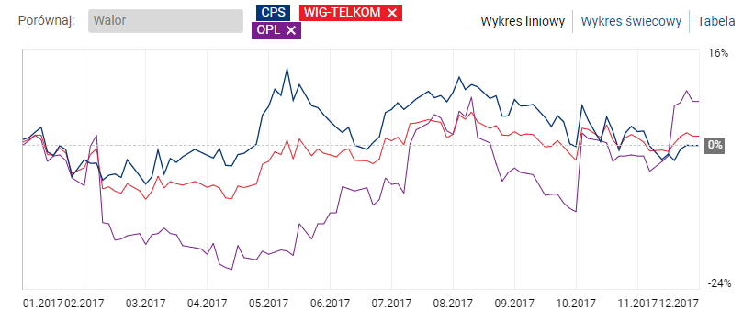
rok 2017 cyfrowy Polsat orange polska wig-telekom
Min cena akcji – 22,80 zł MAX CENA Akcji – 27,43 zł
Średnia cena akcji – 25,08 ZŁ
Źródło: https://www.money.pl/gielda/spolki-gpw/plcfrpt00013.html

Slide 73
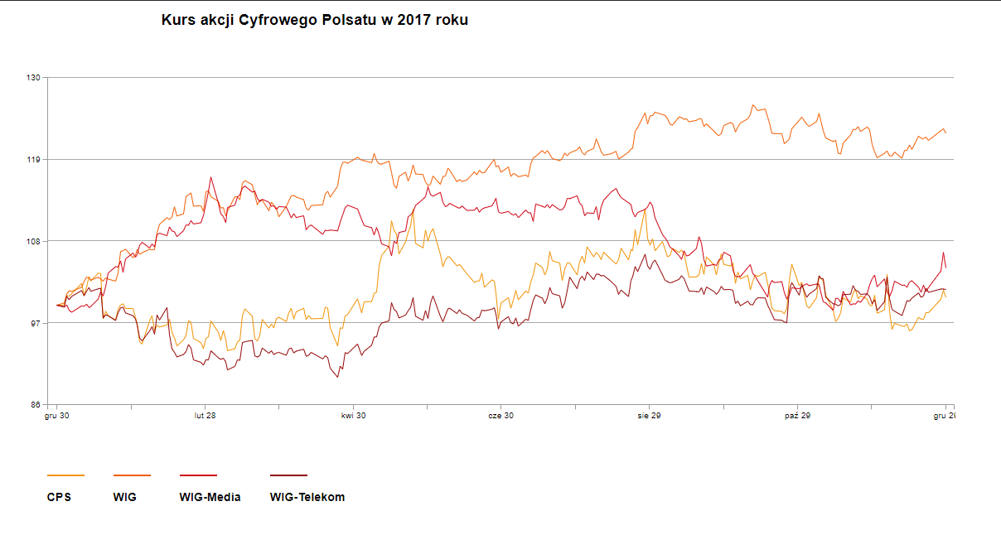
rok 2017 cyfrowy Polsat wig
Wig-media wig-telekom
Źródło: https://raportniefinansowy2017.grupapolsat.pl/podsumowanie-roku-2017/akcje-cyfrowego-polsatu/

Slide 74
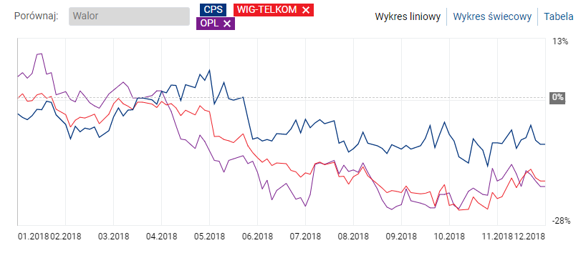
rok 2018 cyfrowy Polsat orange polska wig-telekom
Min cena akcji – 21,24 zł MAX CENA Akcji – 26,44 zł
Średnia cena akcji – 23,48 ZŁ
Źródło: https://www.money.pl/gielda/spolki-gpw/plcfrpt00013.html

Slide 75
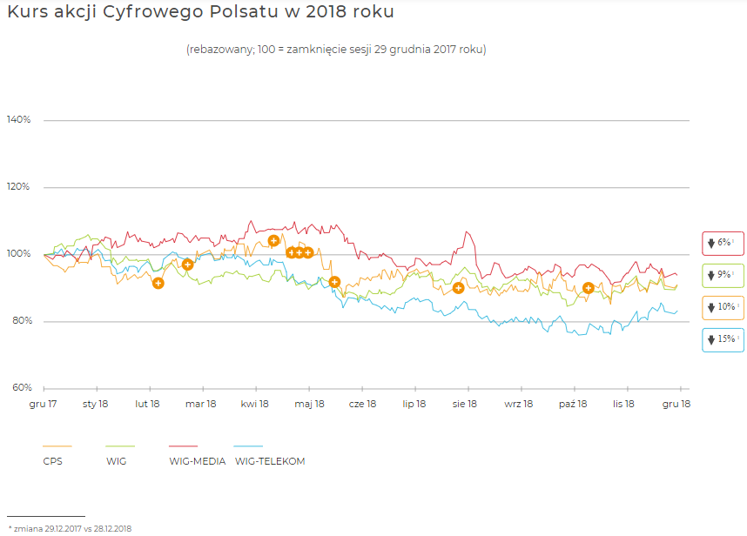
rok 2018 cyfrowy Polsat wig
Wig-media wig-telekom
Źródło: https://raportniefinansowy2018.grupapolsat.pl/podsumowanie-roku-2018/akcje-cyfrowego-polsatu/

Slide 76
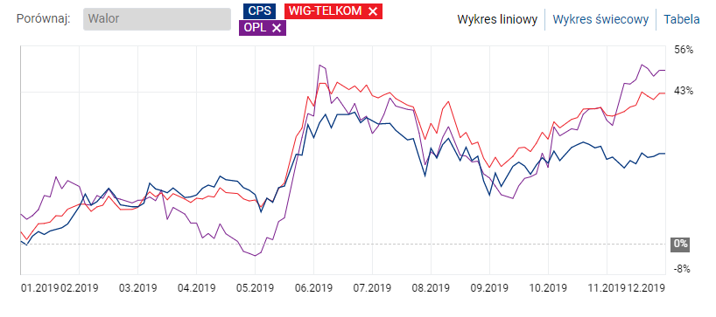
rok 2019 cyfrowy Polsat orange polska wig-telekom
Min cena akcji – 22,40 zł MAX CENA Akcji – 30,74 zł
Średnia cena akcji – 26,99 ZŁ
Źródło: https://www.money.pl/gielda/spolki-gpw/plcfrpt00013.html

Slide 77
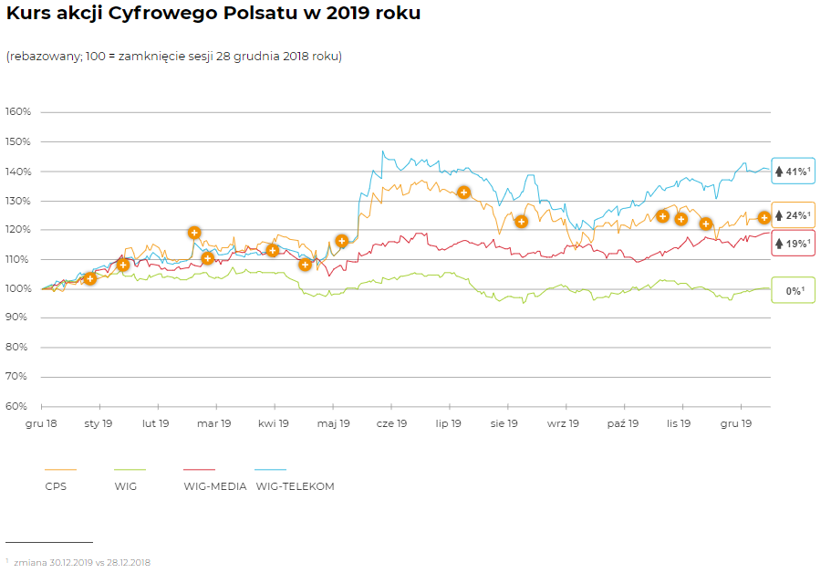
rok 2019 cyfrowy Polsat wig
Wig-media wig-telekom
Źródło: https://raportniefinansowy2019.grupapolsat.pl/podsumowanie-roku-2019/akcje-cyfrowego-polsatu/

Slide 78
Podstawowe indeksy spółki
ZYSKOWNOŚĆ AKCJI ZWYKŁYCH
DYWIDENDA NA 1 AKCJĘ
ZYSK NA 1 AKCJĘ
STOPA WYPŁATY DYWIDENDY
RYNKOWA STOPA DYWIDENDY
WARTOŚĆ GIEŁDOWA SPÓŁKI
CENA/ZYSK

Slide 79
ZYSKOWNOŚĆ AKCJI ZWYKŁYCH
ZYSKOWNOŚĆ AKCJI ZWYKŁYCH = (zysk netto-dywidenda dla akcji uprzywilejowanych)/liczba akcji zwykłych
NAZWA: | Cyfrowy Polsat S.A. (Polska)
ROK: | 2019 | 2018 | 2017
ZYSKOWNOŚĆ AKCJI ZWYKŁYCH | 0,0027 | 0,0014 | 0,0021
zysk netto | 1114600 | 816100 | 945200
dywidenda dla akcji uprzywilejowanych | 358835 | 166858 | 0
liczba akcji zwykłych | 280711014 | 460128515 | 460128515
ZYSKOWNOŚĆ AKCJI ZWYKŁYCH | 2019 | 2018 | 2017
Cyfrowy Polsat S.A. (Polska) | 0,0027 | 0,0014 | 0,0021
Orange Polska S.A. (Polska) | 0,0001 | 0,0000 | -0,0001
Branża | 0,0014 | 0,0007 | 0,0010

Slide 80
DYWIDENDA NA 1 AKCJĘ
DYWIDENDA NA 1 AKCJĘ =Dywidendy ogółem/liczba wyemitowanych akcji
NAZWA: | Cyfrowy Polsat S.A. (Polska)
ROK: | 2019 | 2018 | 2017
DYWIDENDA NA 1 AKCJĘ (w zł) | 1,0 | 0,9 | 0
dywidendy ogółem | 639546 | 594778 | 0
liczba wyemitowanych akcji ogółem | 639546016 | 639546016 | 639546016
DYWIDENDA NA 1 AKCJĘ (w zł) | 2019 | 2018 | 2017
Cyfrowy Polsat S.A. (Polska) | 1,00 | 0,93 | 0,00
Orange Polska S.A. (Polska) | 0,00 | 0,00 | 0,00
Branża | 0,50 | 0,47 | 0,00

Slide 81
ZYSK NA 1 AKCJĘ
ZYSK NA 1 AKCJĘ =zysk netto/liczba wyemitowanych akcji
NAZWA: | Cyfrowy Polsat S.A. (Polska)
ROK: | 2019 | 2018 | 2017
ZYSK NA 1 AKCJĘ (w zł) | 1,74 | 1,28 | 1,48
zysk netto | 1114600 | 816100 | 945200
liczba wyemitowanych akcji ogółem | 639546016 | 639546016 | 639546016
ZYSK NA 1 AKCJĘ (w zł) | 2019 | 2018 | 2017
Cyfrowy Polsat S.A. (Polska) | 1,74 | 1,28 | 1,48
Orange Polska S.A. (Polska) | 0,07 | 0,01 | -0,05
Branża | 0,91 | 0,64 | 0,72

Slide 82
STOPA WYPŁATY DYWIDENDY
STOPA WYPŁATY DYWIDENDY = dywidenda na 1 akcję/ zysk netto na 1 akcje
NAZWA: | Cyfrowy Polsat S.A. (Polska)
ROK: | 2019 | 2018 | 2017
STOPA WYPŁATY DYWIDENDY | 57% | 73% | 0%
dywidenda na 1 akcję (w zł) | 1,0 | 0,9 | 0,0
zysk netto na 1 akcję (w zł ) | 1,74 | 1,28 | 1,48
STOPA WYPŁATY DYWIDENDY | 2019 | 2018 | 2017
Cyfrowy Polsat S.A. (Polska) | 57% | 73% | 0%
Orange Polska S.A. (Polska) | 0% | 0% | 0%
Branża | 29% | 36% | 0%

Slide 83
RYNKOWA STOPA DYWIDENDY
RYNKOWA STOPA DYWIDENDY = dywidenda za ostatni rok/aktualna wartość rynkowa akcji (kurs)
NAZWA: | Cyfrowy Polsat S.A. (Polska)
ROK: | 2019 | 2018 | 2017
RYNKOWA STOPA DYWIDENDY | 23695,67 | 25331,26 | 0,00
dywidendy ogółem | 639546 | 594778 | 0
średnia cena 1 akcji | 26,99 | 23,48 | 25,08
RYNKOWA STOPA DYWIDENDY | 2019 | 2018 | 2017
Cyfrowy Polsat S.A. (Polska) | 23695,67 | 25331,26 | 0,00
Orange Polska S.A. (Polska) | 0,00 | 0,00 | 0,00
Branża | 11847,83 | 12665,63 | 0,00

Slide 84
WARTOŚĆ GIEŁDOWA SPÓŁKI
WARTOŚĆ GIEŁDOWA SPÓŁKI = cena giełdowa 1 akcji*liczba akcji
NAZWA: | Cyfrowy Polsat S.A. (Polska)
ROK: | 2019 | 2018 | 2017
WARTOŚĆ GIEŁDOWA SPÓŁKI | 17261346972 | 15016540456 | 16039814081
średnia cena 1 akcji | 26,99 | 23,48 | 25,08
liczba wyemitowanych akcji ogółem | 639546016 | 639546016 | 639546016
WARTOŚĆ GIEŁDOWA SPÓŁKI | 2019 | 2018 | 2017
Cyfrowy Polsat S.A. (Polska) | 17261346972 | 15016540456 | 16039814081
Orange Polska S.A. (Polska) | 8031627771 | 6456798797 | 6837382466
Branża | 12646487372 | 10736669626 | 11438598273

Slide 85
CENA/ZYSK
C/Z = Cena 1 akcji / zysk z 1 akcji
NAZWA: | Cyfrowy Polsat S.A. (Polska)
ROK: | 2019 | 2018 | 2017
CENA/ZYSK | 15,49 | 18,40 | 16,97
średnia cena 1 akcji (w zł ) | 26,99 | 23,48 | 25,08
zysk netto na 1 akcję (w zł ) | 1,74 | 1,28 | 1,48
CENA/ZYSK | 2019 | 2018 | 2017
Cyfrowy Polsat S.A. (Polska) | 15,49 | 18,40 | 16,97
Orange Polska S.A. (Polska) | 88,26 | 645,68 | -113,96
Branża | 34,6 | 28,8 | 46,7

Slide 86
Wnioski z analizy pozycji rynkowej
 | SPÓŁKA ANALIZOWANA |  |  | KONKURENCJA
NAZWA: | Cyfrowy Polsat S.A. (Polska) |  |  | Orange Polska S.A. (Polska)
ROK: | 2019 | 2018 | 2017 | 2019 | 2018 | 2017
ZYSKOWNOŚĆ AKCJI ZWYKŁYCH | 0,0027 | 0,0014 | 0,0021 | 0,0001 | 0,0000 | - 0,0001
ZYSK NA 1 AKCJĘ (w zł) | 1,74 | 1,28 | 1,48 | 0,07 | 0,01 | -0,05
DYWIDENDA NA 1 AKCJĘ (w zł) | 1,0 | 0,9 | 0 | 0 | 0 | 0
STOPA WYPŁATY DYWIDENDY | 57% | 73% | 0% | 0% | 0% | 0%
RYNKOWA STOPA DYWIDENDY | 23695,67 | 25331,26 | 0,00 | 0,00 | 0,00 | 0,00
WARTOŚĆ GIEŁDOWA SPÓŁKI | 17261346972 | 15016540456 | 16039814081 | 8031627771 | 6456798797 | 6837382466
CENA/ZYSK | 15,49 | 18,40 | 16,97 | 88,26 | 645,68 | -113,96
Niewielki, ale dodatni wskaźnik ZAZ
Duży zysk na 1 akcję i dywidendy wypłacane w 2018 i 2019
Wysoka stopa rynkowa i wypłaty dywidendy
Dwukrotnie wyższa wartość giełdowa od konkurenta
Najniższy wskaźnik C/Z w stosunku do konkurenta jak i branży
Brak poważnych załamań kursu
Wskaźniki wyższe od konkurenta i sektora
Czy warto inwestować? Moim zdaniem tak, osobiście bym inwestowała w akcje Cyfrowego Polsatu.

Slide 87

06
Analiza syntetyczna
Celem analizy syntetycznej jest całościowa ocena kondycji finansowej przedsiębiorstwa.

Slide 88
Analiza Syntetyczna
Polega na badaniu ogólnej kondycji finansowej spółki za pomocą :
Modeli dyskryminacyjnych
Modeli logitowych

Slide 89

Analiza dyskryminacyjna
To najpopularniejsza grupa metod prognozowania upadłości przedsiębiorstw Istota tych metod, polega na rozdzielaniu zbioru obiektów, na podstawie określonych cech, na dwie bądź więcej klas, których wydzielenie ma istotne znaczenie informacyjne dla badacza.
Przy wykorzystaniu tej analizy tworzy się modele dyskryminacyjne, dzieli się je na modele jednowymiarowe i modele wielowymiarowe.

Slide 90
modele jednowymiarowe
„szybki test” MĄCZYŃSKIEJ

Slide 91
„szybki test” MĄCZYŃSKIEJ
Quick test E. Mączyńskiej to metoda szybkiego testowania kondycji firmy przy użyciu czterech wskaźników:
X1 = kapitał własny/aktywa ogółem - wskaźnik udziału kapitału własnego w aktywach,
X2 = zysk z działalności operacyjnej/odsetki - stopień pokrycia odsetek
X3 = zysk netto /aktywa ogółem - rentowność aktywów
X4 = koszty ogółem/przychody ogółem - Poziom kosztów
Wskaźnikom nadaje się punkty i kolejno oceny w zależności od skali:
Nazwa wskaźnika | Skala oceny dla wskaźnika
Ocena: | bardzo dobra 5 pkt | dobra 4 pkt | dostateczna 3 pkt | zła 2 pkt | bardzo zła 1 pkt
Udział kapitału własnego w aktywach (X1) | ≥0,50 | 0,49–0,40 | 0,39–0,30 | 0,29–0,10 | 0,09–0,00
Stopień pokrycia odsetek (X2) | >6,00 | 6,00–4,00 | 3,90–2,00 | 2,00–1,00 | <1,00
Rentowność aktywów (X3) | >0,041 | 0,031–0,041 | 0,021–0,03 | 0,011–0,02 | ≤0,01
Poziom kosztów (X4) | <0,90 | 0,95–0,90 0 | 0,97–0,96 | 0,98–0,99 | ≥1,00
Kryterium oceny – liczba uzyskanych punktów | Ocena wynikająca z liczby uzyskanych punktów
17–20 | kondycja finansowa bardzo dobra
13-16 | kondycja finansowa dobra
9-12 | kondycja finansowa dostateczna
5-8 | kondycja finansowa zła/niekorzystna
0-4 | kondycja finansowa bardzo zła

Slide 92
„szybki test” MĄCZYŃSKIEJ
"SZYBKI TEST" MĄCZYŃSKIEJ | 2017 |  |  |  | 2018 |  |  |  | 2019
 | X1 | X2 | X3 | X4 | X1 | X2 | X3 | X4 | X1 | X2 | X3 | X4
Cyfrowy Polsat S.A. (Polska) | 4 | 3 | 4 | 5 | 4 | 4 | 3 | 1 | 4 | 4 | 4 | 1
Telewizja Polska S.A. (Polska) | 3 | 1 | 1 | 5 | 3 | 1 | 1 | 5 | 5 | 3 | 5 | 5
Orange Polska S.A. (Polska) | 4 | 1 | 1 | 1 | 4 | 1 | 1 | 5 | 4 | 1 | 1 | 5
Play Communications S.A. (Polska) | 1 | 2 | 5 | 1 | 1 | 3 | 5 | 5 | 1 | 4 | 5 | 5
Branża | 3 | 3 | 3 | 5 | 4 | 3 | 3 | 5 | 4 | 3 | 4 | 5
"SZYBKI TEST" MĄCZYŃSKIEJ SUMA PUNKTÓW | 2017 | 2018 | 2019
Cyfrowy Polsat S.A. (Polska) | 16 | 12 | 13
Telewizja Polska S.A. (Polska) | 10 | 10 | 18
Orange Polska S.A. (Polska) | 7 | 11 | 11
Play Communications S.A. (Polska) | 9 | 14 | 15
Branża | 14 | 15 | 16
"SZYBKI TEST" MĄCZYŃSKIEJ OCENA | 2017 | 2018 | 2019
Cyfrowy Polsat S.A. (Polska) | dobra | dostateczna | dobra
Telewizja Polska S.A. (Polska) | dostateczna | dostateczna | bardzo dobra
Orange Polska S.A. (Polska) | zła | dostateczna | dostateczna
Play Communications S.A. (Polska) | dostateczna | dobra | dobra
Branża | dobra | dobra | dobra

Slide 93
modele wielowymiarowe
Model MĄCZYŃSKIEJ
Trzeci ModeL Altmana
Dodatkowo:
Model Altmana 1968
Drugi ModEL Altmana

Slide 94
MODEL MĄCZYŃSKIEJ
Ostateczna wersję modelu przedstawia wzór:
W = 1,5 * X1 + 0,08 * X2 + 10 * X3 + 5 * X4 + 0,3 * X5 + 0,1 * X6
gdzie:
X1 = zysk brutto + amortyzacja / zobowiązania ogółem
X2 = przychody ze sprzedaży / zobowiązania ogółem
X3 = zysk brutto / suma bilansowa
X4 = zysk brutto / przychody ze sprzedaży
X5 = wartość zapasów / przychody ze sprzedaży
X6 = przychody ze sprzedaży / przychody ze sprzedaży
Interpretacja wyników w funkcji dyskryminacyjnej w tym modelu jest następująca:
• ujemna wartość wskaźnika W wskazuje na przedsiębiorstwo zagrożone upadłością,
dodatnia wartość, ale mniejsza od 1 wskazuje na przedsiębiorstwo słabe, ale nie zagrożone bankructwem,
• wartość dodatnia z przedziału 1-2, przedsiębiorstwo dość dobre,
• wartość powyżej 2, przedsiębiorstwo o bardzo dobrej kondycji finansowej.

Slide 95
MODEL MĄCZYŃSKIEJ
MODEL MĄCZYŃSKIEJ | 2019 | 2018 | 2017
Cyfrowy Polsat S.A. (Polska) | 5,985 | 6,106 | 6,253
Telewizja Polska S.A. (Polska) | 3,259 | 3,353 | 3,151
Orange Polska S.A. (Polska) | 5,264 | 2,628 | 5,367
Play Communications S.A. (Polska) | 5,877 | 5,444 | 4,847
Branża | 5,445 | 4,460 | 5,389

Slide 96
trzeci MODEL Altmana
Model sprowadza się do następującej formuły:
Z = 6,56 * X1 + 3,26 * X2 + 6,72 * X3 + 1,05 * X4 + 3,25,
gdzie:
Z = wskaźnik zagrożenia upadłością,
x1= kapitał pracujący/aktywa ogółem,
x2= zysk zatrzymany/aktywa ogółem,
x3= EBIT/aktywa ogółem,
x4= wartość rynkowa/zobowiązania ogółem
Interpretacja wyników w funkcji dyskryminacyjnej w tym modelu jest następująca:
• przy wskaźniku Z na poziomie 4,5 oraz poniżej 4,5 zagrożenie upadłością jest bardzo wysokie
• jeśli wskaźnik Z znajduje się między 4,5 a 5,85 określamy zagrożenie jako trudne do oszacowania
• jeżeli wskaźnik Z sięga poziomu 5,85 i powyżej – zagrożenie jest minimalne.

Slide 97
trzeci MODEL Altmana
TRZECI MODEL ALTMANA | 2019 | 2018 | 2017
Cyfrowy Polsat S.A. (Polska) | 4,985 | 5,180 | 5,373
Telewizja Polska S.A. (Polska) | 5,053 | 4,328 | 5,152
Orange Polska S.A. (Polska) | 4,472 | 3,225 | 3,822
Play Communications S.A. (Polska) | 6,035 | 5,643 | 5,749
Branża | 4,877 | 4,444 | 4,765

Slide 98
MODEL Altmana 1968
Model sprowadza się do następującej formuły:
Z = 1,2*x1 + 1,4*x2 + 3,3*x 3+ 0,6*x4 + 1*x5,
gdzie:
Z = wskaźnik zagrożenia upadłością,
x1= kapitał pracujący/aktywa ogółem,
x2= zysk zatrzymany/aktywa ogółem,
x3= EBIT/aktywa ogółem,
x4= wartość rynkowa/zobowiązania ogółem
x5= przychody ze sprzedaży/aktywa ogółem.
Interpretacja wyników w funkcji dyskryminacyjnej w tym modelu jest następująca:
• przy wskaźniku Z na poziomie 1, 8 oraz poniżej 1,8 zagrożenie upadłością jest bardzo wysokie
• jeśli wskaźnik Z znajduje się między 1,8 a 3, określamy zagrożenie jako trudne do oszacowania
• jeżeli wskaźnik Z sięga poziomu 3 i powyżej – zagrożenie jest minimalne.

Slide 99
MODEL Altmana 1968
MODEL ALTMANA 1968 | 2019 | 2018 | 2017
Cyfrowy Polsat S.A. (Polska) | 1,343 | 1,343 | 1,475
Telewizja Polska S.A. (Polska) | 1,933 | 1,973 | 1,816
Orange Polska S.A. (Polska) | 1,167 | 0,678 | 1,066
Play Communications S.A. (Polska) | 1,941 | 1,836 | 1,694
Branża | 1,340 | 1,143 | 1,319

Slide 100
Drugi MODEL Altmana
Model sprowadza się do następującej formuły:
Z = 0,717 * X1 + 0,847 * X2 + 3,107 * X3 + 0,42 * X4 + 0,998 * X5,
gdzie:
Z = wskaźnik zagrożenia upadłością,
x1= kapitał pracujący/aktywa ogółem,
x2= zysk zatrzymany/aktywa ogółem,
x3= EBIT/aktywa ogółem,
x4= wartość rynkowa/zobowiązania ogółem
x5= przychody ze sprzedaży/aktywa ogółem.
Interpretacja wyników w funkcji dyskryminacyjnej w tym modelu jest następująca:
• przy wskaźniku Z na poziomie 1, 23 oraz poniżej 1,23 zagrożenie upadłością jest bardzo wysokie
• jeśli wskaźnik Z znajduje się między 1,23 a 2,9 określamy zagrożenie jako trudne do oszacowania
• jeżeli wskaźnik Z sięga poziomu 2,9 i powyżej – zagrożenie jest minimalne.

Slide 101
Drugi MODEL Altmana
DRUGI MODEL ALTMANA | 2019 | 2018 | 2017
Cyfrowy Polsat S.A. (Polska) | 1,151 | 1,146 | 1,244
Telewizja Polska S.A. (Polska) | 1,830 | 1,931 | 1,713
Orange Polska S.A. (Polska) | 1,049 | 0,627 | 1,007
Play Communications S.A. (Polska) | 1,785 | 1,707 | 1,560
Branża | 1,193 | 1,023 | 1,182

Slide 102
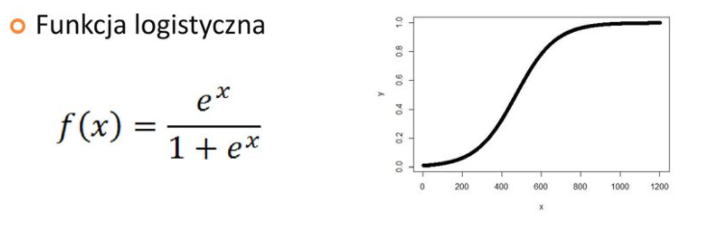
Analiza Logitowa
Skupia się na wartości funkcji logitowe, która stanowi sumę iloczynów zmiennych, czyli wskaźników charakteryzujących kondycję przedsiębiorstw oraz statystycznie wyznaczanych parametrów funkcji, czyli wag tych wskaźników. Ustalana na podstawie cech klasyfikowanego obiektu wartość funkcji logitowej – przez porównanie z wartością graniczną – daje odpowiedź na pytanie, do której grupy należy badany obiekt.

Slide 103
mOdele logitowe
Model ohlsona
Model stępienia i strąka
Model „poznański”

Slide 104
MODEL ohlsona
Model Ohlsona przedstawiał się następująco:
O = -1,32 - 0,407*X1 + 6,03 * X2 - 1,43 * X3 + 0,0757 * X4 – 2,37 * X5 – 1,83 * X6 + 0,285 * X7 – 1,7 * X8 – 0,521 * X9
gdzie:
X1 = log (aktywa ogółem/ogólny indeks cen),
X2 = zobowiązania ogółem/aktywa ogółem,
X3 = kapitał pracujący/aktywa ogółem,
X4 = zobowiązania bieżące/aktywa obrotowe,
X5 = 1, gdy zobowiązania ogółem przekraczają aktywa ogółem, 0 w przeciwnym przypadku,
X6 = zysk netto/aktywa ogółem,
X7 = przychody/zobowiązania ogółem,
X8 = 1, gdy firma przynosiła straty w ciągu ostatnich dwóch lat, w przeciwnym przypadku 0, X9 = miara zmian zysku netto
W modelu powyższym przedsiębiorstwa zagrożone upadłością w perspektywie jednego roku osiągają dodatnią wartość wskaźnika O, przedsiębiorstwa niezagrożone zaś ujemną.

Slide 105
MODEL ohlsona
MODEL OHLSONA WSKAŹNIK O | 2019 | 2018 | 2017
Cyfrowy Polsat S.A. (Polska) | -0,807 | -0,761 | -0,671
Telewizja Polska S.A. (Polska) | -0,526 | -0,561 | -2,470
Orange Polska S.A. (Polska) | -1,013 | -2,799 | -0,903
Play Communications S.A. (Polska) | 1,647 | -0,397 | -0,133
Branża | -0,371 | -0,311 | -0,644

Slide 106
MODEL ohlsona
MODEL OHLSONA P(X) | 2019 | 2018 | 2017
Cyfrowy Polsat S.A. (Polska) | 0,309 | 0,318 | 0,338
Telewizja Polska S.A. (Polska) | 0,371 | 0,363 | 0,078
Orange Polska S.A. (Polska) | 0,266 | 0,057 | 0,288
Play Communications S.A. (Polska) | 0,838 | 0,402 | 0,467
Branża | 0,408 | 0,423 | 0,344

Slide 107
MODEL stępienia i strąka
Model sprowadza się do następującej formuły:
Z = -19 – 11 * X1 + 6 * X2 +40 * X3 +19 * X4,
gdzie:
X1 – kapitał obcy/kapitał całkowity,
X2 – (majątek obrotowy – zapasy)/zobowiązania bieżące,
X3 – zysk netto na sprzedaży/kapitał całkowity,
X4 – przychody ze sprzedaży/koszty działalności operacyjnej.
W modelu powyższym przedsiębiorstwa zagrożone upadłością w perspektywie jednego roku osiągają ujemną wartość wskaźnika Z, przedsiębiorstwa niezagrożone zaś dodatnią.

Slide 108
MODEL stępienia i strąka
MODEL STĘPIENIA I STRĄKA WSKAŹNIK Z | 2019 | 2018 | 2017
Cyfrowy Polsat S.A. (Polska) | 21,697 | 17,522 | 17,853
Telewizja Polska S.A. (Polska) | 76,248 | 85,382 | 74,097
Orange Polska S.A. (Polska) | 19,500 | 17,833 | 17,505
Play Communications S.A. (Polska) | 30,918 | 30,522 | 31,692
Branża | 22,951 | 20,833 | 20,756

Slide 109
MODEL stępienia i strąka
MODEL STĘPIENIA I STRĄKA P(X) | 2019 | 2018 | 2017
Cyfrowy Polsat S.A. (Polska) | 1,000 | 1,000 | 1,000
Telewizja Polska S.A. (Polska) | 1,000 | 1,000 | 1,000
Orange Polska S.A. (Polska) | 1,000 | 1,000 | 1,000
Play Communications S.A. (Polska) | 1,000 | 1,000 | 1,000
Branża | 1,000 | 1,000 | 1,000

Slide 110
MODEL „poznański”
Model sprowadza się do następującej formuły:
W = –2,368 + 3,562 * X1 + 1,588 * X2 + 4,288 * X3 + 6,719 * X4,
gdzie:
X1 = wynik finansowy netto/majątek całkowity,
X2 = (majątek obrotowy – zapasy)/zobowiązania krótkoterminowe,
X3= (kapitał własny + zobowiązania długoterminowe)/aktywa ogółem,
X4 = wynik finansowy ze sprzedaży/przychody ze sprzedaży.
W modelu powyższym przedsiębiorstwa zagrożone upadłością w perspektywie jednego roku osiągają ujemną wartość wskaźnika W, przedsiębiorstwa niezagrożone zaś dodatnią.

Slide 111
MODEL „poznański”
MODEL "POZNAŃASKI" WSKAŹNIK W | 2019 | 2018 | 2017
Cyfrowy Polsat S.A. (Polska) | 18,507 | 18,887 | 19,203
Telewizja Polska S.A. (Polska) | 3,421 | 3,087 | 4,123
Orange Polska S.A. (Polska) | 14,764 | 13,521 | 13,191
Play Communications S.A. (Polska) | 9,519 | 8,539 | 8,988
Branża | 14,047 | 13,608 | 13,667

Slide 112
MODEL „poznański”
MODEL "POZNAŃASKI" P(X) | 2019 | 2018 | 2017
Cyfrowy Polsat S.A. (Polska) | 1,000 | 1,000 | 1,000
Telewizja Polska S.A. (Polska) | 0,968 | 0,956 | 0,984
Orange Polska S.A. (Polska) | 1,000 | 1,000 | 1,000
Play Communications S.A. (Polska) | 1,000 | 1,000 | 1,000
Branża | 1,000 | 1,000 | 1,000

Slide 113
Wnioski z analizy syntetycznej
Cyfrowy Polsat S.A. (Polska) | 2017 | 2018 | 2019
"SZYBKI TEST" MĄCZYŃSKIEJ | dobra | dostateczna | dobra
MODEL MĄCZYŃSKIEJ | bardzo dobra | bardzo dobra | bardzo dobra
TRZECI MODEL ALTMANA | trudno określić | trudno określić | trudno określić
MODEL OHLSONA | dobra | dobra | dobra
MODEL STĘPIENIA I STRĄKA | bardzo dobra | bardzo dobra | bardzo dobra
MODEL "POZNAŃASKI" | bardzo dobra | bardzo dobra | bardzo dobra
*MODEL ALTMANA 1968 | zła | zła | zła
*DRUGI MODEL ALTMANA | trudno określić | zła | zła
„Szybki test” Mączyńskiej ukazuje dobrą sytuację w 2017 i 2019, a dostateczną w 2018
Model Mączyńskiej określa sytuację Polsatu jako bardzo dobrą na przestrzeni 2017, 2018 i
Model Ohlsona wykazuje dobrą sytuację
Model Stępienia i Strąka oraz „Poznański” ukazuje bardzo dobrą sytuację.
W trzecim modelu Altmana trudno jednoznacznie określić ryzyko upadłości
* Pierwszy i drugi model Altmana ukazują spółkę ocenianą według norm amerykańskich – analiza tylko dla pokazania różnicy między modelami
analizowana spółka działa na rynku Polskim, więc w takich normach powinna być oceniana. Wyniki analizy syntetycznej pokrywają się z wcześniej przeprowadzonymi analizami wskaźnikowymi. Cyfrowy Polsat wykazuje dobrą kondycję finansową, wśród spółek na polskim rynku telekomunikacji i usług satelitarnych.

Slide 114
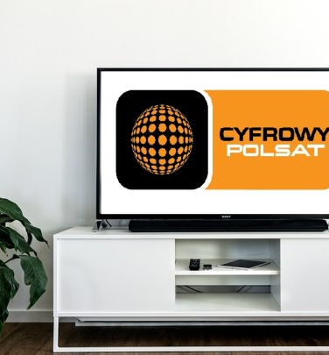
07
0stateczne Wnioski

Slide 115
Wnioski końcowe
Po przeprowadzeniu dogłębnej analizy określam ogólną sytuację spółki na dobrą, pomimo wahań ogółem wykazuję wskaźniki w normie, zwykle przewyższając poziomem te branżowe.
Wyróżnić należy jednak rok 2018, który na każdym etapie analizy wykazywał się zdecydowanie gorszymi wynikami. Wyniki te jednakże zostały poprawione już w 2019, przewyższając poziomem wskaźników konkurencję i sektora. Tym samym utwierdzając mnie w przekonaniu, ze spółka ta potrafi szybko i precyzyjnie podejmować decyzje zażegnując potencjalnie poważny kryzys.
Odzwierciedlają to akcje Cyfrowego Polsatu, które to w 2019 osiągnęły najwyższą cenę w historii spółki na giełdzie - mianowicie 30,74 zł.
Czy warto inwestować w tą spółkę? Moim zdaniem tak, osobiście bym inwestowała w akcje Cyfrowego Polsatu. Już teraz posiada on stabilną pozycję na rynku, a wciąż się rozwija, z każdym rokiem przejmując nowe dziedziny rynku i inwestując w najnowsze technologie. Moim zdaniem to dobra i pozbawiona dużego ryzyka inwestycja na przyszłość.

Slide 116
bibliografia
https://www.money.pl/gielda/spolki-gpw/plcfrpt00013,o_firmie.html
https://www.emis.com/php/companies?pc=PL&cmpy=2017993
https://grupapolsat.pl/pl/nas/w-skrocie
https://grupapolsat.pl/pl/lad-korporacyjny/zarzad/sklad
https://grupapolsat.pl/pl/nas/historia
https://grupapolsat.pl/pl/nas/misja-wizja-strategia
https://grupapolsat.pl/pl/nas/misja-wizja-strategia
https://grupapolsat.pl/pl/nas/misja-wizja-strategia
https://notowania.pb.pl/instrument/PLCFRPT00013/cyfrplsat/informacje-spolka
https://grupapolsat.pl/pl/nas/obszary-dzialalnosci
http://www.cyfrowypolsat.pl/ir-media/otoczenie_rynkowe_rynek_nadawcow_telewizyjnych2_pl_11102011.pdf
http://www.cyfrowypolsat.pl/ir-media/otoczenie_rynkowe_rynek_nadawcow_telewizyjnych2_pl_11102011.pdf
http://www.cyfrowypolsat.pl/ir-media/rynek_nadwacow_telewizyjnych_05072012.pdf?save=true
UKE: Raport o stanie rynku telekomunikacyjnego w Polsce w 2019 r.
UKE: Raport o stanie rynku telekomunikacyjnego w Polsce w 2019 r i 2018 r
https://ccnews.pl/2018/01/02/rynek-telekomunikacyjny-i-telewizji-kablowej-w-polsce-czeka-intensywny-rok-zmian/
https://ccnews.pl/2018/01/02/rynek-telekomunikacyjny-i-telewizji-kablowej-w-polsce-czeka-intensywny-rok-zmian/
https://analizafinansowa.pl/wskazniki-plynnosci/wskaznik-plynnosci-biezacej-wpb-3662.html
https://poradnikprzedsiebiorcy.pl/-analiza-wskaznikowa-przedsiebiorstwa-wskazniki-plynnosci
https://poradnikprzedsiebiorcy.pl/-analiza-wskaznikowa-przedsiebiorstwa-wskazniki-plynnosci
https://dektra.pl/glossary/wskaznik-pokrycia-zobowiazan-naleznosciami/
https://sindicator.net/baza_wiedzy/wskazniki_plynnosci_platniczej/wskaznik_udzialu_kapitalu_pracujacego_w_aktywach_ogolem
https://analizafinansowa.pl/wskazniki-aktywnosci/wskaznik-wydajnosci-gotowkowej-sprzedazy-3362.html
https://analizafinansowa.pl/analiza-wskaznikowa/wskaznik-wydajnosci-gotowkowej-majatku-3831.html
https://analizafinansowa.pl/wskazniki-aktywnosci/wskaznik-wydajnosci-gotowkowej-zysku-3363.html
https://eanaliza.pl/wskaznik-rotacji-naleznosci-w-dniach
https://eanaliza.pl/wskaznik-rotacji-zapasow-w-dniach-cykl-zapasow
https://mfiles.pl/pl/index.php/Zysk_netto
https://eanaliza.pl/wskaznik-rentownosci-sprzedazy-netto-ros
https://eanaliza.pl/wskaznik-rentownosci-sprzedazy-netto-ros
https://eanaliza.pl/wskaznik-rentownosci-aktywow-og%C3%B3%C5%82em-roa-stopa-zwrotu-z-aktywow
https://eanaliza.pl/wskaznik-rentownosci-aktywow-og%C3%B3%C5%82em-roa-stopa-zwrotu-z-aktywow
https://eanaliza.pl/wskaznik-rentownosci-kapitalow-wlasnych-roe-stopa-zwrotu-z-kapitalu-wlasnego
https://eanaliza.pl/wskaznik-rentownosci-kapitalow-wlasnych-roe-stopa-zwrotu-z-kapitalu-wlasnego
https://eanaliza.pl/wskaznik-rentownosci-dzialanosci-operacyjnej
https://eanaliza.pl/wskaznik-rentownosci-dzialanosci-operacyjnej
https://eanaliza.pl/wskaznik-stopy-marzy-brutto
https://eanaliza.pl/wskaznik-stopy-marzy-brutto
https://www.findict.pl/akademia/ksiegowosc-finanse/zarzadzanie-finansami/analiza-du-ponta
https://www.certyfikatyprzezinternet.pl/wp-content/uploads/2019/10/X.-Ocena-sytuacji-maj%C4%85tkowo-kapita%C5%82owej.pdf
https://www.certyfikatyprzezinternet.pl/wp-content/uploads/2019/10/X.-Ocena-sytuacji-maj%C4%85tkowo-kapita%C5%82owej.pdf
https://www.certyfikatyprzezinternet.pl/wp-content/uploads/2019/10/X.-Ocena-sytuacji-maj%C4%85tkowo-kapita%C5%82owej.pdf
https://www.big.pl/baza-wiedzy/wskaznik-zadluzenia-sposob-na-ocene-wyplacalnosci-firmy
https://wycenyfirm.pl/wyceny/skladowe/wskazniki-poziomu-zadluzenia
https://eanaliza.pl/wskaznik-zadluzenia-kapitalow-wlasnych
https://www.fxmag.pl/slownik-finansowy/wig
https://analizafinansowa.pl/wskazniki-wartosci-rynkowej/wskaznik-zysk-na-akcje-3389.html
https://analizafinansowa.pl/analiza-wskaznikowa/wskaznik-zysku-na-akcje-sprawdz-jak-wyliczyc-izaprezentowac-w-sprawozdaniu--3966.html
https://www.sii.org.pl/4911/ochrona-praw/eksperci-sii-radza/czy-zysk-na-akcje-i-dywidenda-na-akcje-tojest-to-samo-jak-wysoka-moze-byc-kwota-dywidendy.html
https://analizafinansowa.pl/analiza-wskaznikowa/wskaznik-zysku-na-akcje-sprawdz-jak-wyliczyc-i-zaprezentowac-w-sprawozdaniu--3966.html
https://dektra.pl/glossary/stopa-wyplaty-dywidendy/
https://comparic.pl/wskaznik-cena-zysk-c-z-p-e-dowiedz-sie-jak-z-niego-korzystac/
https://sindicator.net/baza_wiedzy/wskazniki_wartosci_rynkowej/cz_cena_do_zysku
Dane dla brznży https://www.inwestoronline.pl/r/res/archiwum/analizy/rekomendacje/170828_play_pl_7.pdf
http://webcache.googleusercontent.com/search?q=cache:oy8UMC6dIVIJ:yadda.icm.edu.pl/yadda/element/bwmeta1.element.desklight-ea838e3c-d79d-4bce-b87a-6cab80b7d960/c/PN_514_Nowak_Zarzadzanie_Czesc22.pdf+&cd=9&hl=pl&ct=clnk&gl=pl
https://wnus.edu.pl/sip/file/article/view/570.pdf
https://wnus.edu.pl/sip/file/article/view/570.pdf
https://wnus.edu.pl/sip/file/article/view/570.pdf
https://wnus.edu.pl/sip/file/article/view/570.pdf
http://www.mon.pte.pl/pliki/2/12/Ekonomista%2025%2002%2006ostfragment.pdf
https://dbc.wroc.pl/Content/34331/PDF/Lichota_Wykorzystanie_Modeli_Logitowych_Do_Oceny_Sytuacji_2016.pdf
http://sj.wne.sggw.pl/pdf/EIOGZ_2010_n82_s17.pdf

Slide 117
Dziękuję za uwagę!
Julia Faściszewska 256465
Laboratorium Czwartek TP 7:30

